Slide 1




ระบบเว็บไซต์ และโครงสร้างการทำงาน
Web Architecture & System Overview
โครงสร้างสถาปัตยกรรม และภาพรวมของ ระบบบริหารจัดการโครงการแบบครบวงจร

Slide 2










ภาพรวมการนำเสนอ 5 Part Overview
Part 1
Part 2
Part 3
Part 4
Part 5
แถบเครื่องมือ
ภาพรวมระบบ
และการตั้งค่า
การจัดการ
พื้นที่ทำงานและ
กำกับดูแล
ส่วนกลาง
และเมนูหลัก
ข้อมูลหลัก
โครงการ
วงจรพัฒนา
โครงการ
และติดตาม
ประวัติระบบ
องค์กร
(Global Header
& Navigation)
(Business & Organization Setup)
(Project Master
Data)
(Project Workspace
& SDLC)
(Governance & Management)
Notes:
เพื่อให้เห็นภาพรวมของระบบได้ชัดเจน โครงสร้างของเราจึงถูกแบ่งออกเป็น 5 ส่วนหลักครับ
1 - Part 1 Global Header สำหรับเป็นเมนูหลัก
2 - Part 2 Business Setup สำหรับตั้งค่าองค์กร
3 - Part 3 Master Data สำหรับจัดการข้อมูลหลัก
4 - Part 4 SDLC Workspace สำหรับเป็นพื้นที่ทำงานพัฒนา
5 - Part 5 Governance สำหรับควบคุมและกำกับภาพรวม

Slide 3







Part 1: Global Header & Navigation
แถบเครื่องมือส่วนกลางและเมนูหลัก
โปรไฟล์ ปุ่มด่วน
และ Dashboard
ระบบแชท และ ผู้ช่วย AI
การ สลับบริบท
โครงการ
การ แจ้งเตือน
โครงการ
Profile & Dashboard
Team Chat & AI Assistant
Context Switcher
Notification Center

Slide 4
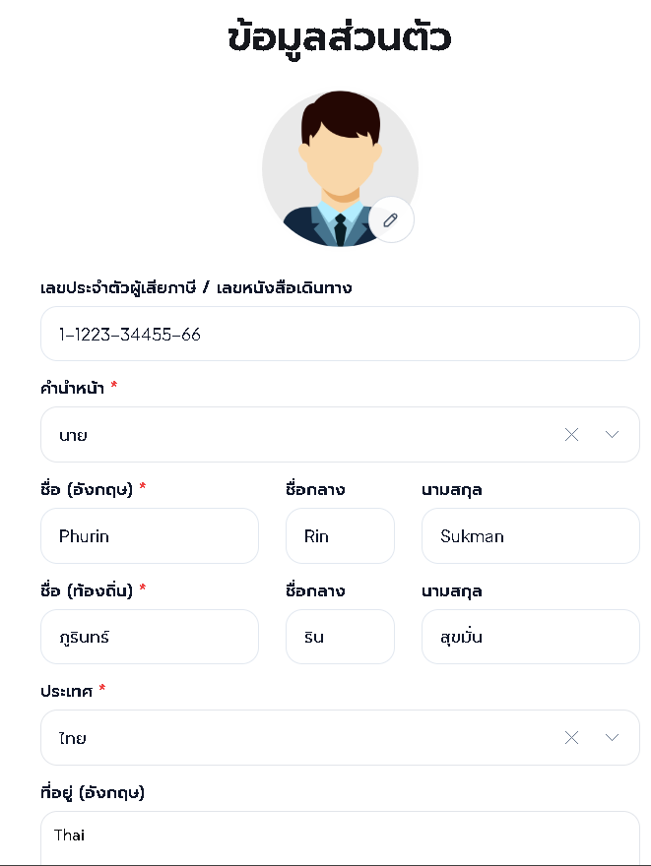
Part 1: ข้อมูลส่วนตัวและการตั้งค่าผู้ใช้ (Profile)
จัดการข้อมูลบัญชีผู้ใช้งาน

Slide 5
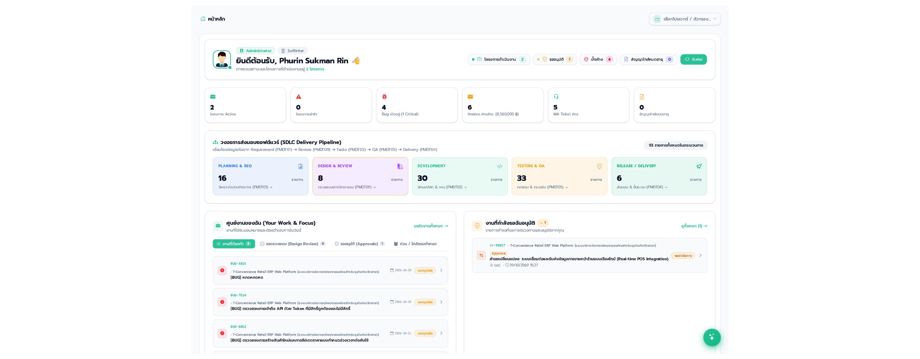
Part 1: แดชบอร์ดภาพรวมผู้บริหารและวงจร SDLC (Dashboard)
ติดตามความคืบหน้าโครงการ สถานะงวดงาน งบประมาณ และภาพรวมกระบวนการพัฒนาซอฟต์แวร์ (SDLC)

Slide 6
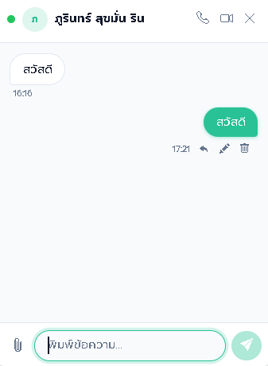
Part 1: แชทสื่อสารและประสานงานทีม (Team Chat)
ระบบรับ-ส่งข้อความ สื่อสาร และประสานงานร่วมกันแบบทันที (Real-time) ภายในองค์กร

Slide 7
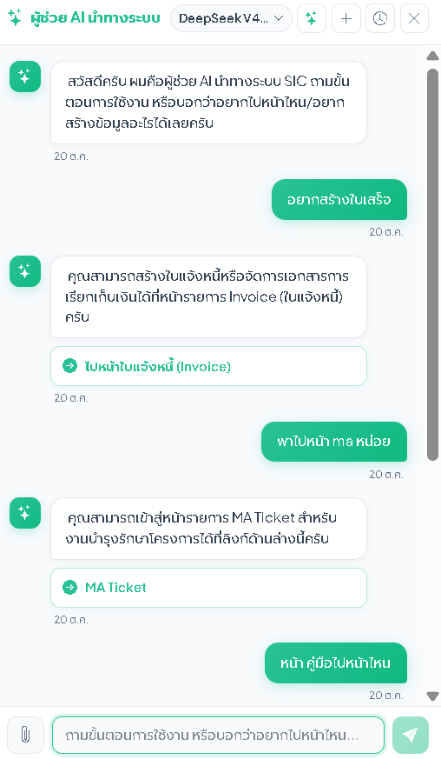
Part 1: ผู้ช่วย AI นำทางและสืบค้นอัจฉริยะ (AI Assistant)
สืบค้นเมนู เรียกดูข้อมูลโครงการ และให้คำแนะนำการใช้งานระบบด้วยปัญญาประดิษฐ์ (AI)

Slide 8
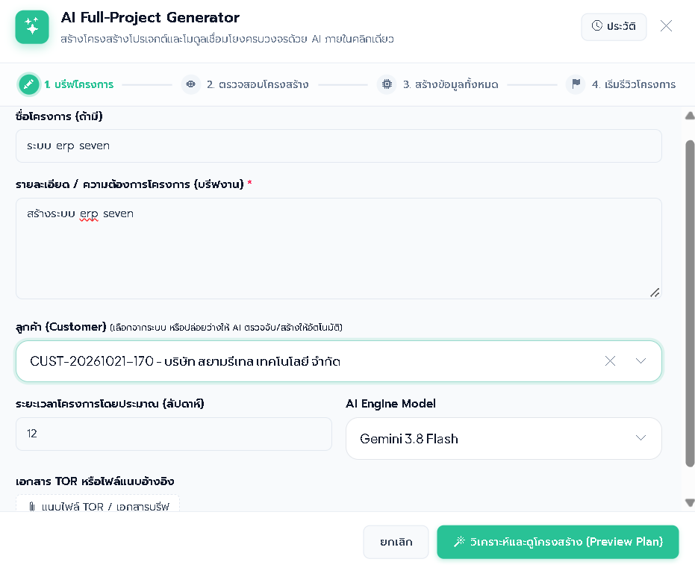
Part 1: ตัวช่วยสร้างโครงสร้างโครงการอัตโนมัติด้วย AI (AI Full-Project Generator)
ประมวลผลและจัดทำโครงสร้างโครงการพร้อมเอกสารประกอบอย่างครบวงจรจากคำสั่งเดียว

Slide 9
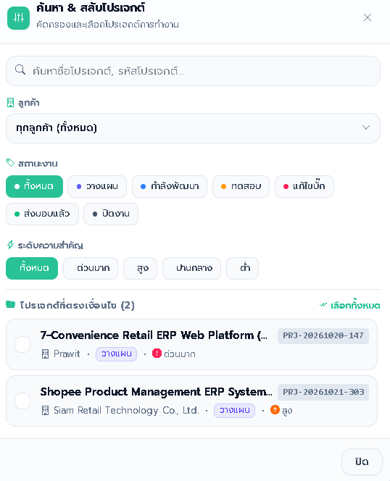
Part 1: เมนูค้นหาและสลับบริบทโครงการ (Context Switcher)
สืบค้นและสลับพื้นที่ปฏิบัติงานระหว่างโครงการได้อย่างรวดเร็วจากทุกหน้าจอของระบบ

Slide 10
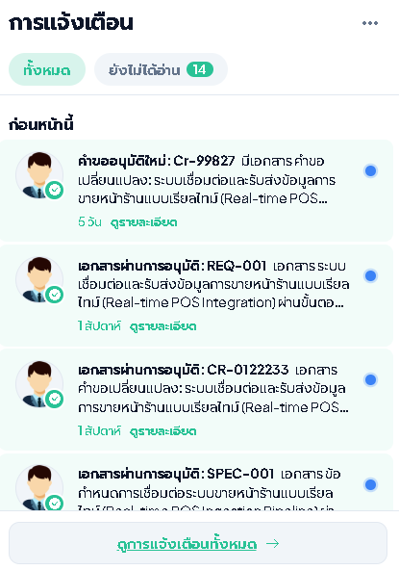
Part 1: ศูนย์รวมการแจ้งเตือนระบบ (Notification Center)
รวบรวมการแจ้งเตือนสถานะการดำเนินงาน การมอบหมายงาน กิจกรรมสำคัญ และรายการรออนุมัติแบบรวมศูนย์

Slide 11










Part 2: Business & Organization Setup
การจัดการองค์กรและสิทธิ์การใช้งาน
Organization & Team
Role &
Program
Permissions
Approval Flow
AI Hub
(ข้อมูลองค์กรและ
(ลำดับชั้นบทบาท
(กำหนด สิทธิ์
(ตั้ง สายการ
(ศูนย์กลางจัดการ
การ จัดการทีม)
และ โปรแกรม)
ความปลอดภัย)
อนุมัติ)
โมเดล AI)

Slide 12
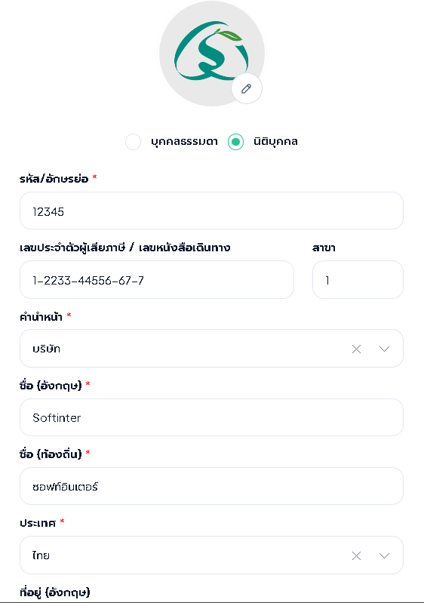
Part 2: ข้อมูลองค์กรและหน่วยงาน (Organization Management)
บริหารจัดการข้อมูลโครงสร้างองค์กร สาขา หน่วยงานย่อย และรายละเอียดการติดต่อขององค์กร

Slide 13
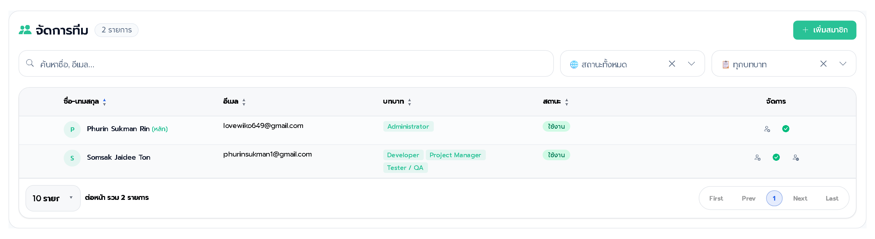
Part 2: ทะเบียนผู้ใช้งานและสมาชิกทีม (Team Management)
บริหารจัดการทะเบียนผู้ใช้งาน การกำหนดหน่วยงานต้นสังกัด สถานะบัญชี และสิทธิ์การเข้าถึงระบบ

Slide 14
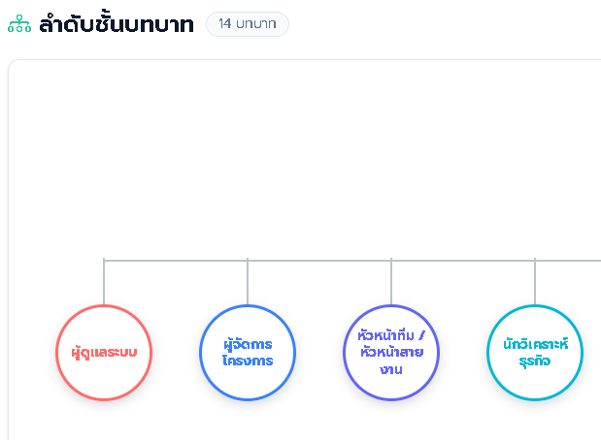
Part 2: โครงสร้างลำดับชั้นบทบาทงาน (Role Management)
สร้างเเละกำหนดโครงสร้างลำดับชั้นตำแหน่งบทบาท

Slide 15
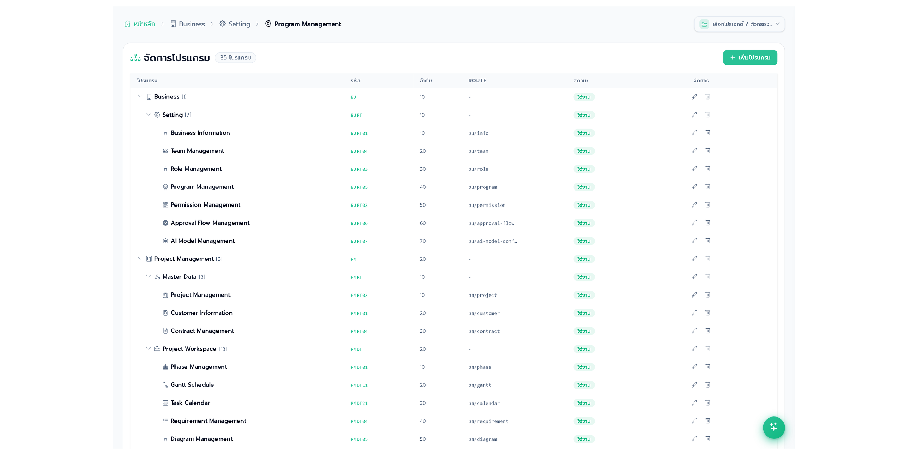
Part 2: ผังรายการเมนูและโปรแกรมระบบ (Program Management)
บริหารจัดการทะเบียนเมนู หน้าจอการทำงาน และช่องทางเชื่อมต่อระบบ เพื่อควบคุมการเข้าถึงโปรเเกรม

Slide 16
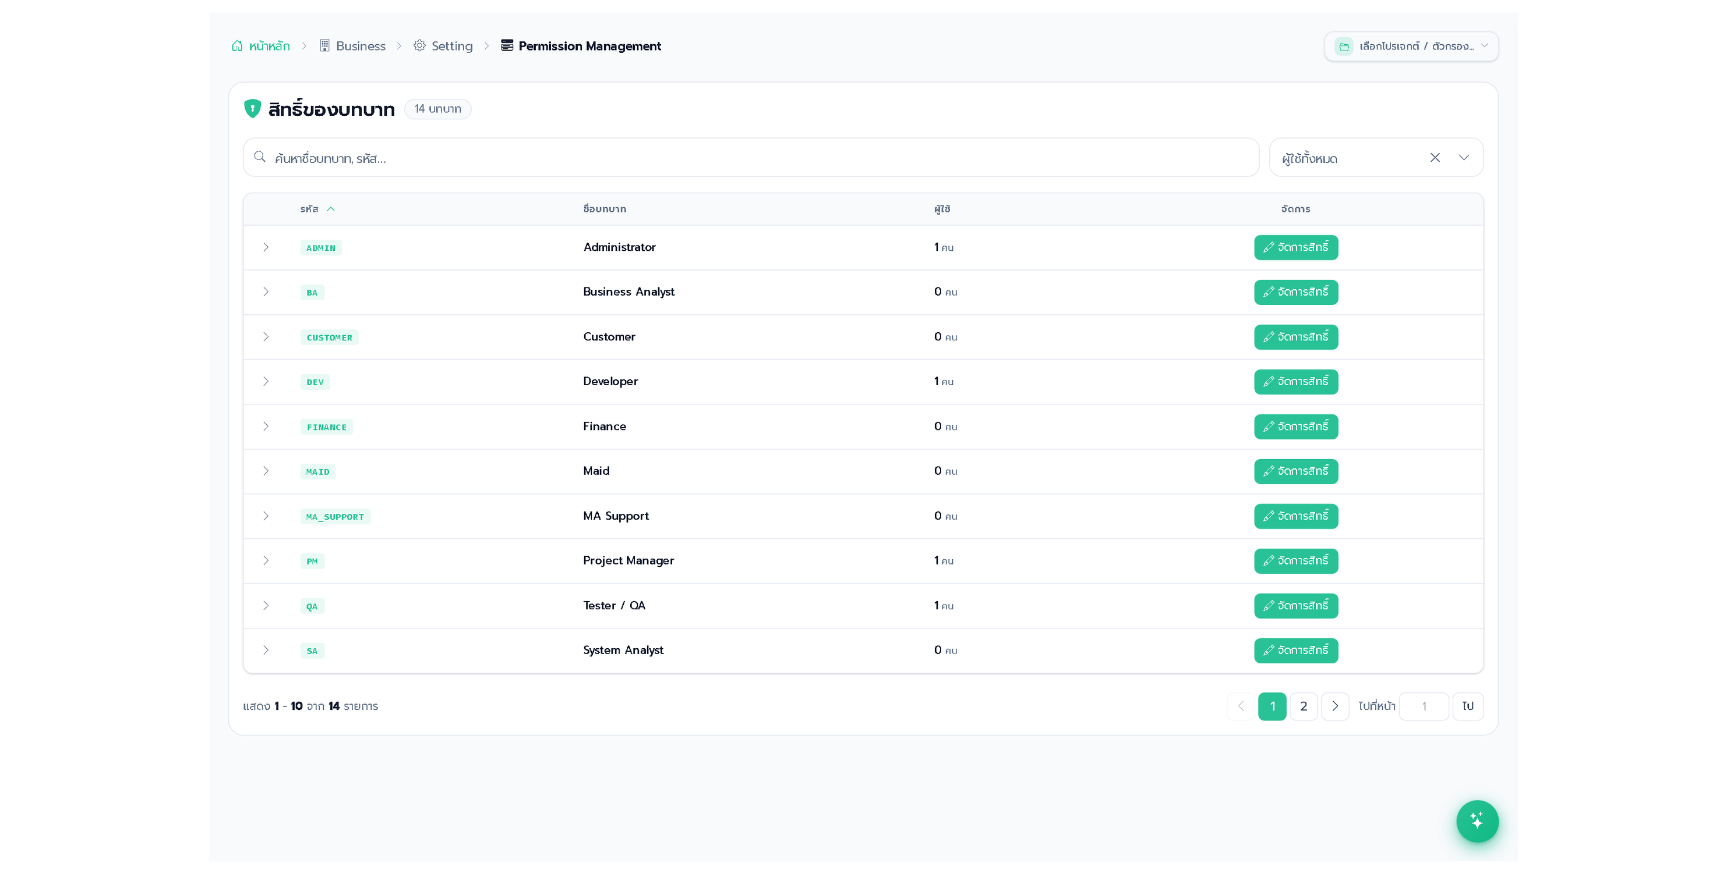
Part 2: เมทริกซ์กำหนดสิทธิ์ตามบทบาท (Permissions Management)
กำหนดสิทธิ์การเข้าถึงและการดำเนินการ (เรียกดู สร้าง แก้ไข และลบข้อมูล) รายฟังก์ชันตามบทบาทผู้ใช้งาน

Slide 17
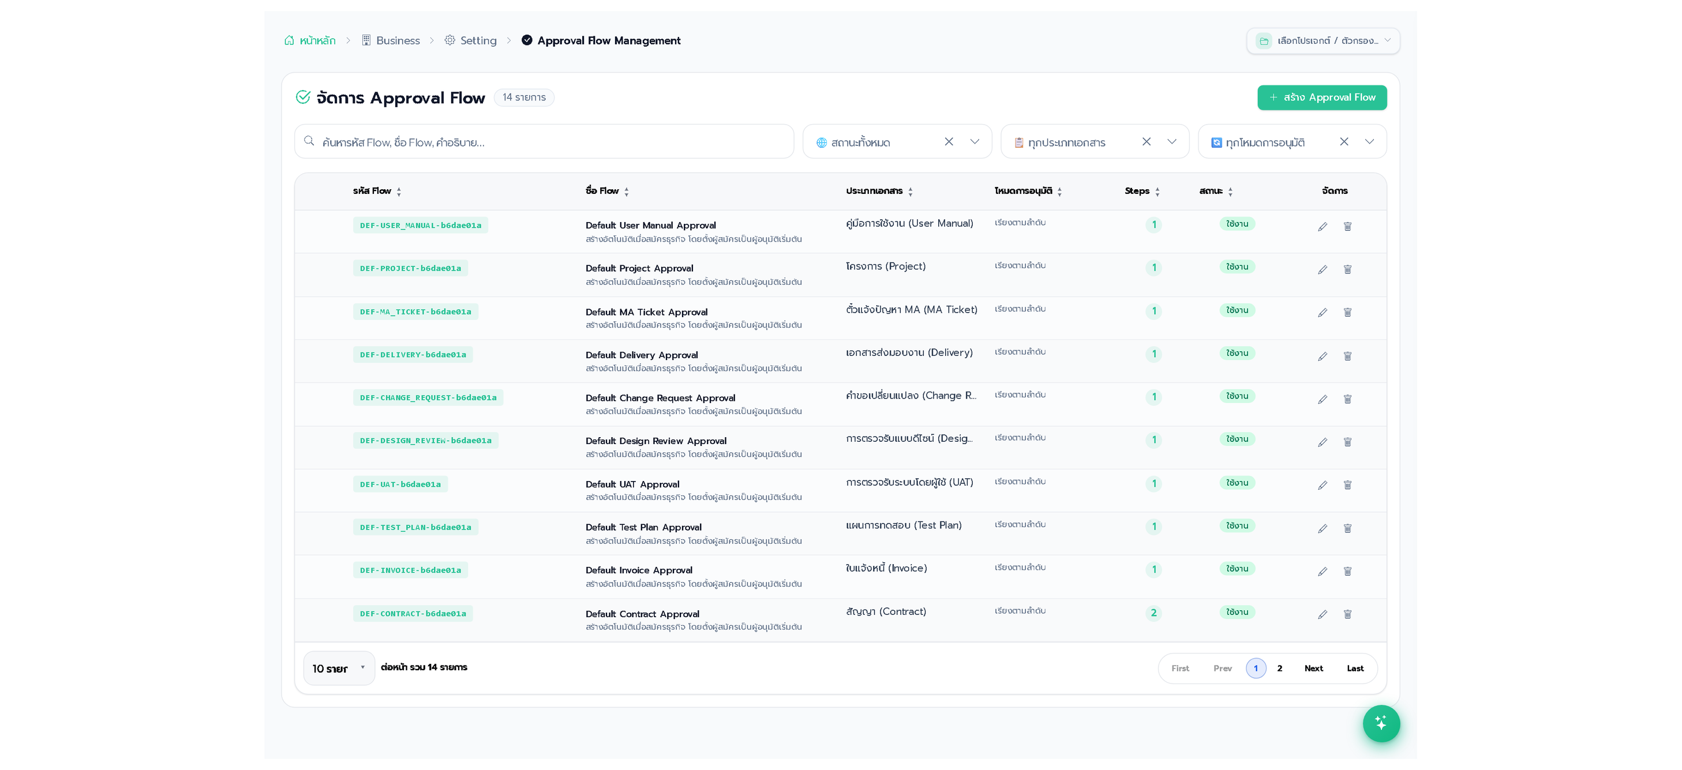
Part 2: การตั้งค่าสายการอนุมัติ (Approval Flow Management)
กำหนดลำดับขั้นตอนการพิจารณาอนุมัติเอกสาร ผู้อนุมัติในแต่ละระดับ และเงื่อนไขการอนุมัติ

Slide 18
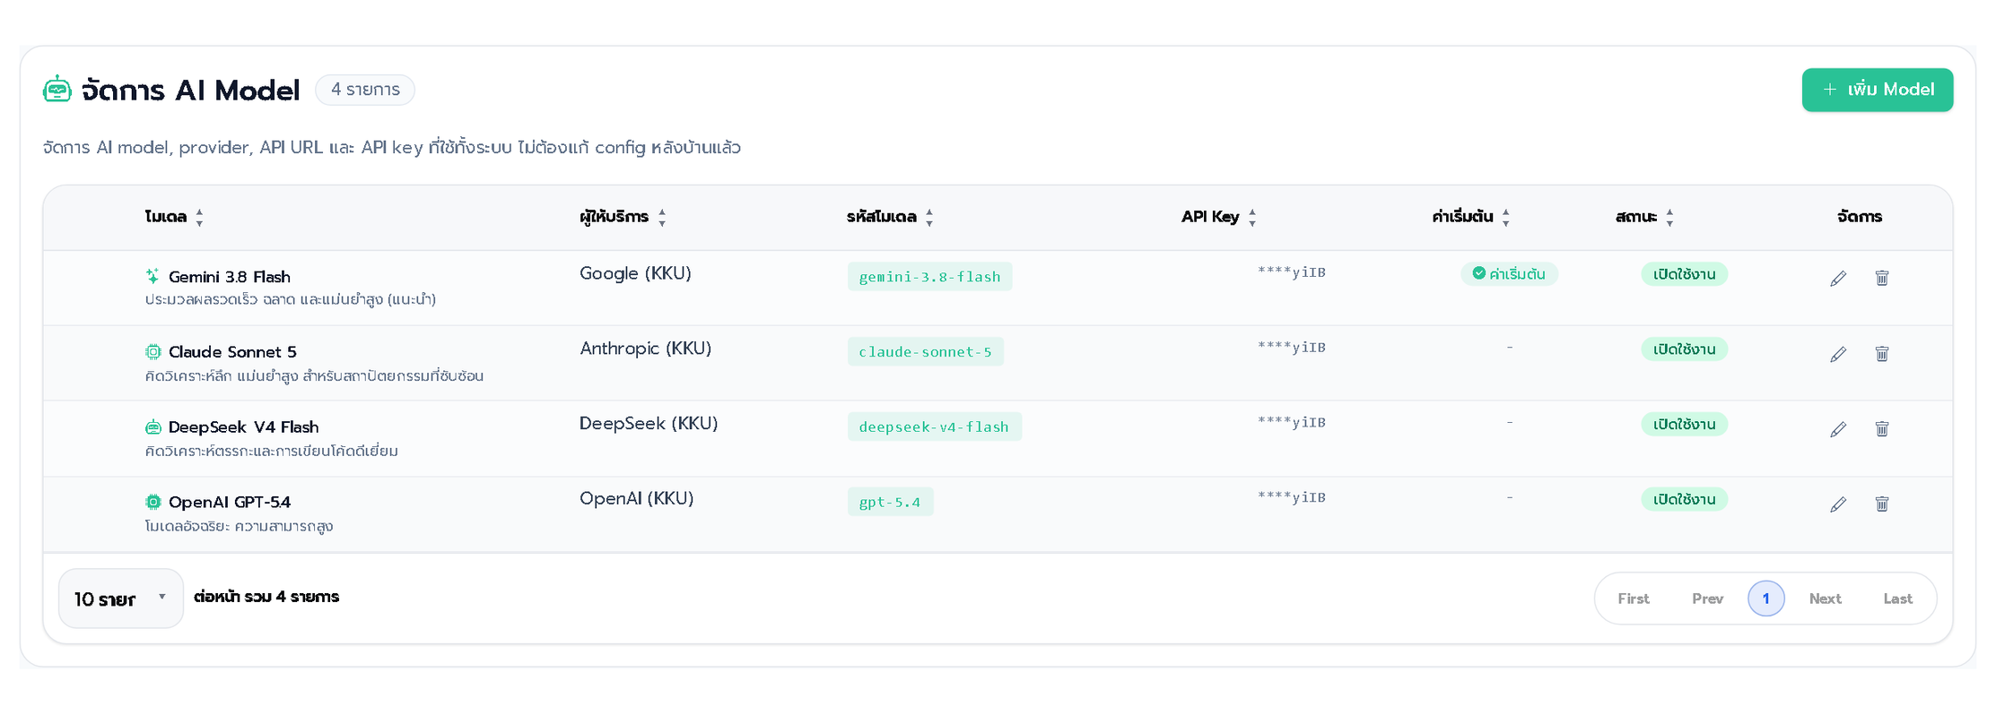
Part 2: ศูนย์กลางจัดการและเชื่อมต่อ AI (AI Hub Management)
กำหนดค่าการเชื่อมต่อโมเดลปัญญาประดิษฐ์ (AI) รหัสเชื่อมต่อ (API Keys) จำนวน Token และโควตาการใช้งาน

Slide 19












Part 3: Project Master Data
ข้อมูลหลักและการจุดประกายเริ่มต้นโครงการ เชื่อมโยงทุกองค์ประกอบ
Customer Management
Contract Management
Project Management
ฐานข้อมูลลูกค้าและผู้ติดต่อ
ศูนย์รวมข้อมูล ผู้ว่าจ้าง
สัญญาและข้อตกลงโครงการ
ผูกเงื่อนไขสู่ การส่งมอบ
สร้างและเริ่มต้นโครงการ
จุดสตาร์ทสู่การทำงาน จริง

Slide 20
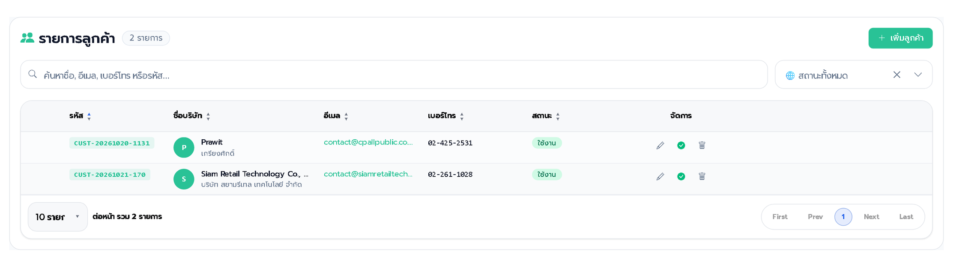
Part 3: ทะเบียนข้อมูลลูกค้าและผู้ติดต่อ (Customer Management)
ระบบสำหรับจัดเก็บและจัดการข้อมูลรายชื่อลูกค้า พร้อมช่องทางการติดต่อประสานงาน

Slide 21
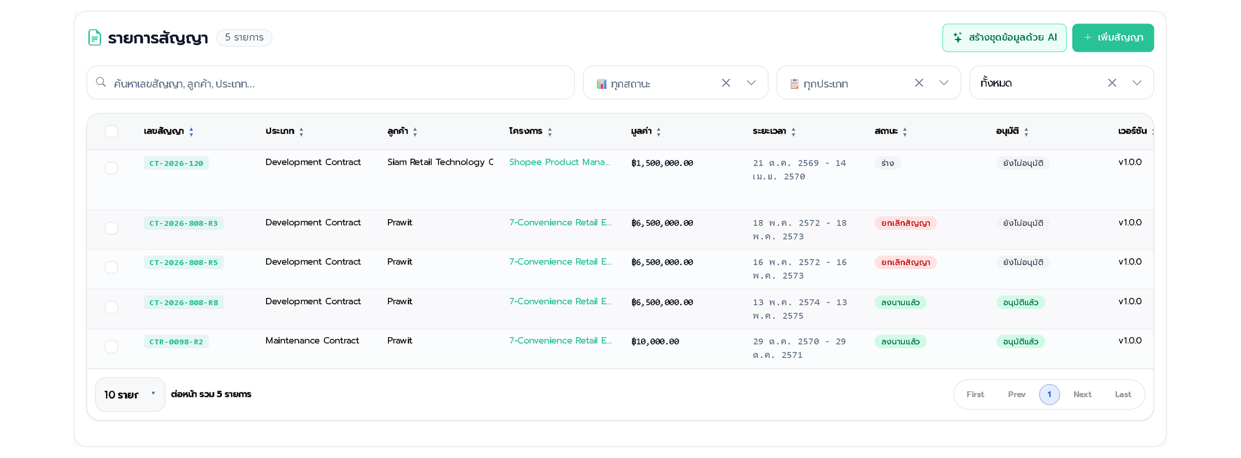
Part 3: การจัดการสัญญาและข้อตกลงโครงการ (Contract Management)
บริหารจัดการข้อมูลสัญญาจ้าง มูลค่าโครงการ เงื่อนไขงวดการชำระเงิน และระยะเวลาตามสัญญา

Slide 22
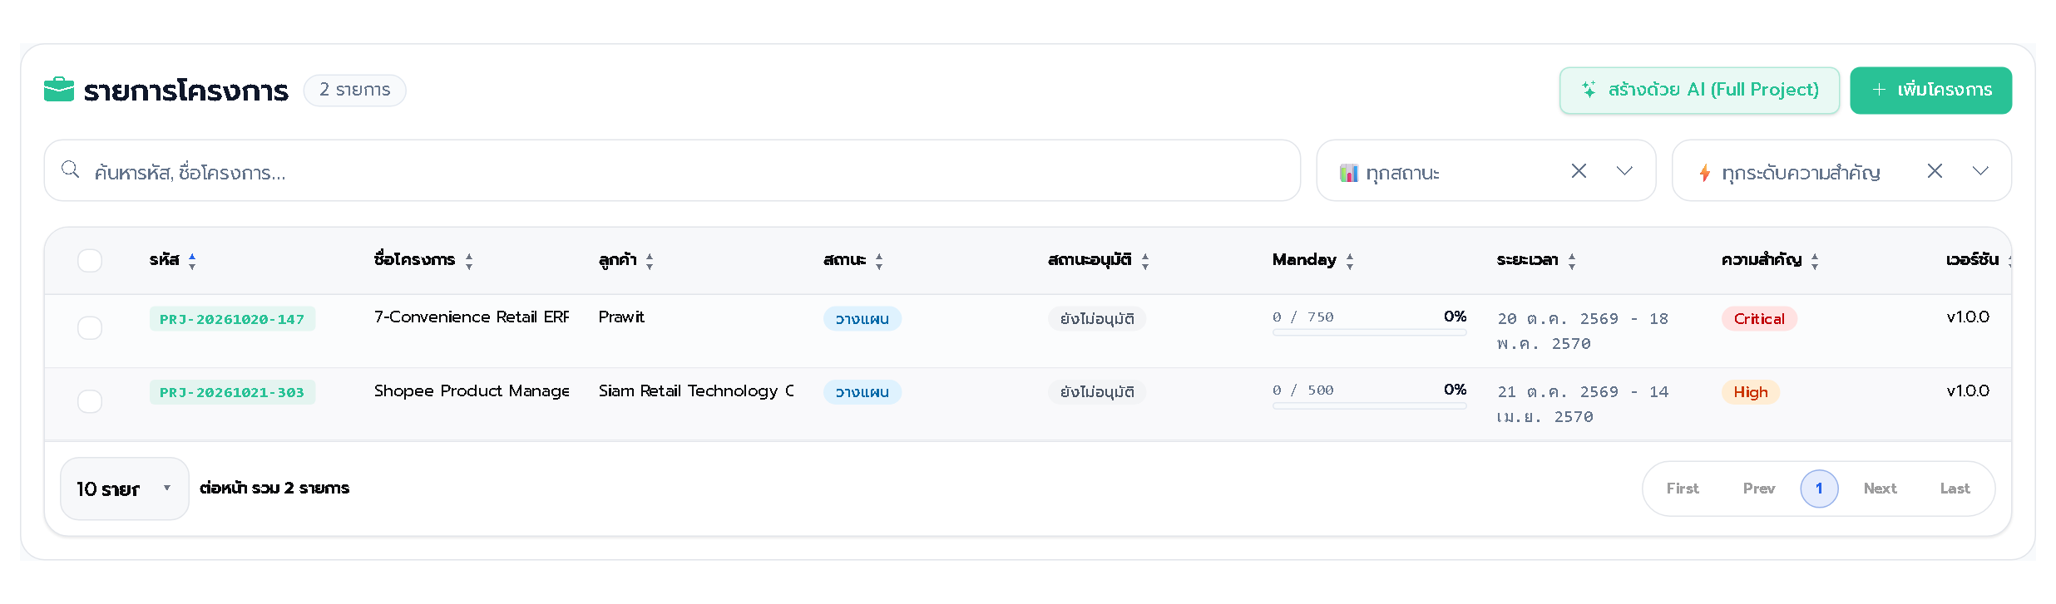
Part 3: ทะเบียนโครงการและข้อมูลหลัก (Project Management)
บริหารจัดการข้อมูลหลักของโครงการ สถานะการดำเนินงาน ข้อมูลผู้ว่าจ้าง และทีมงานผู้รับผิดชอบ

Slide 23
















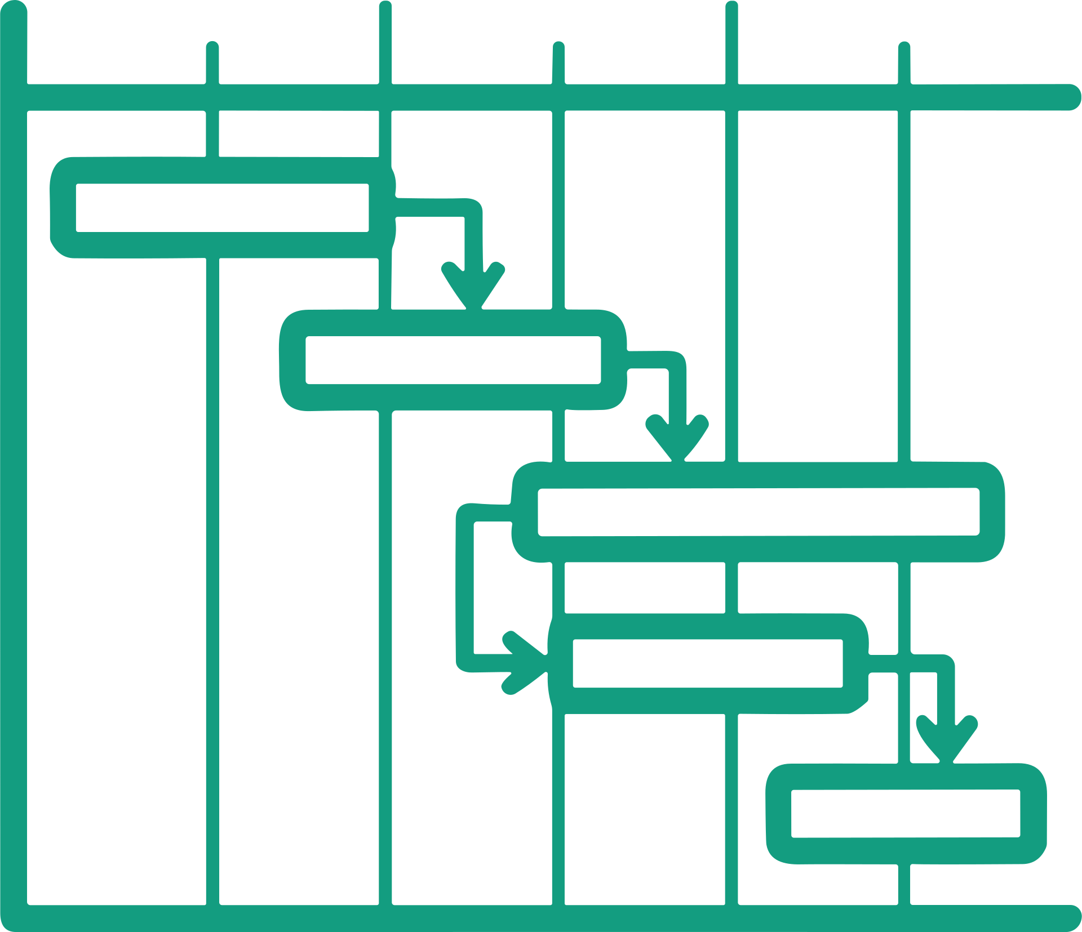

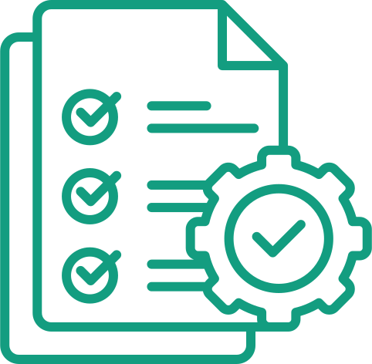
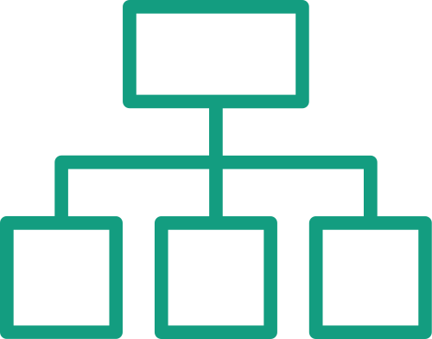
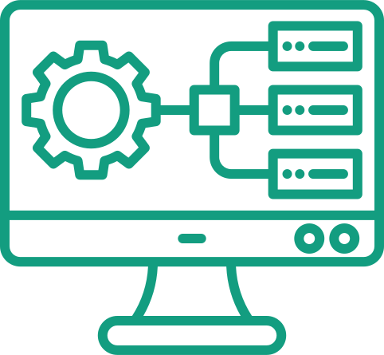
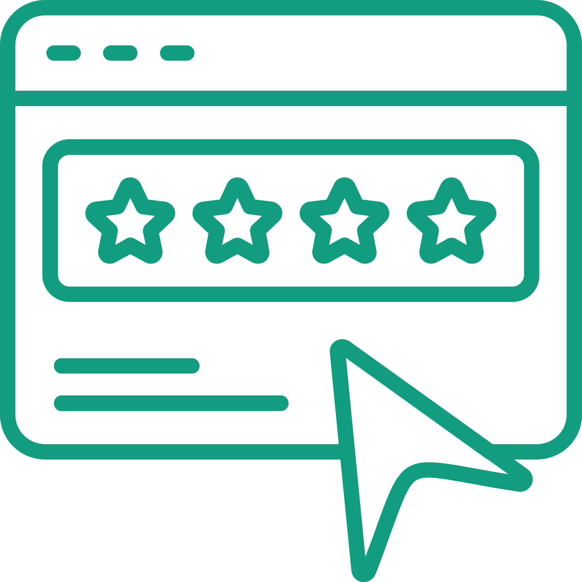

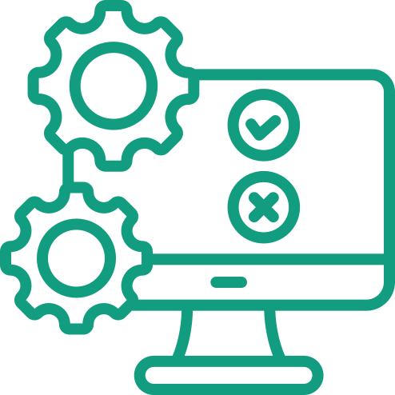






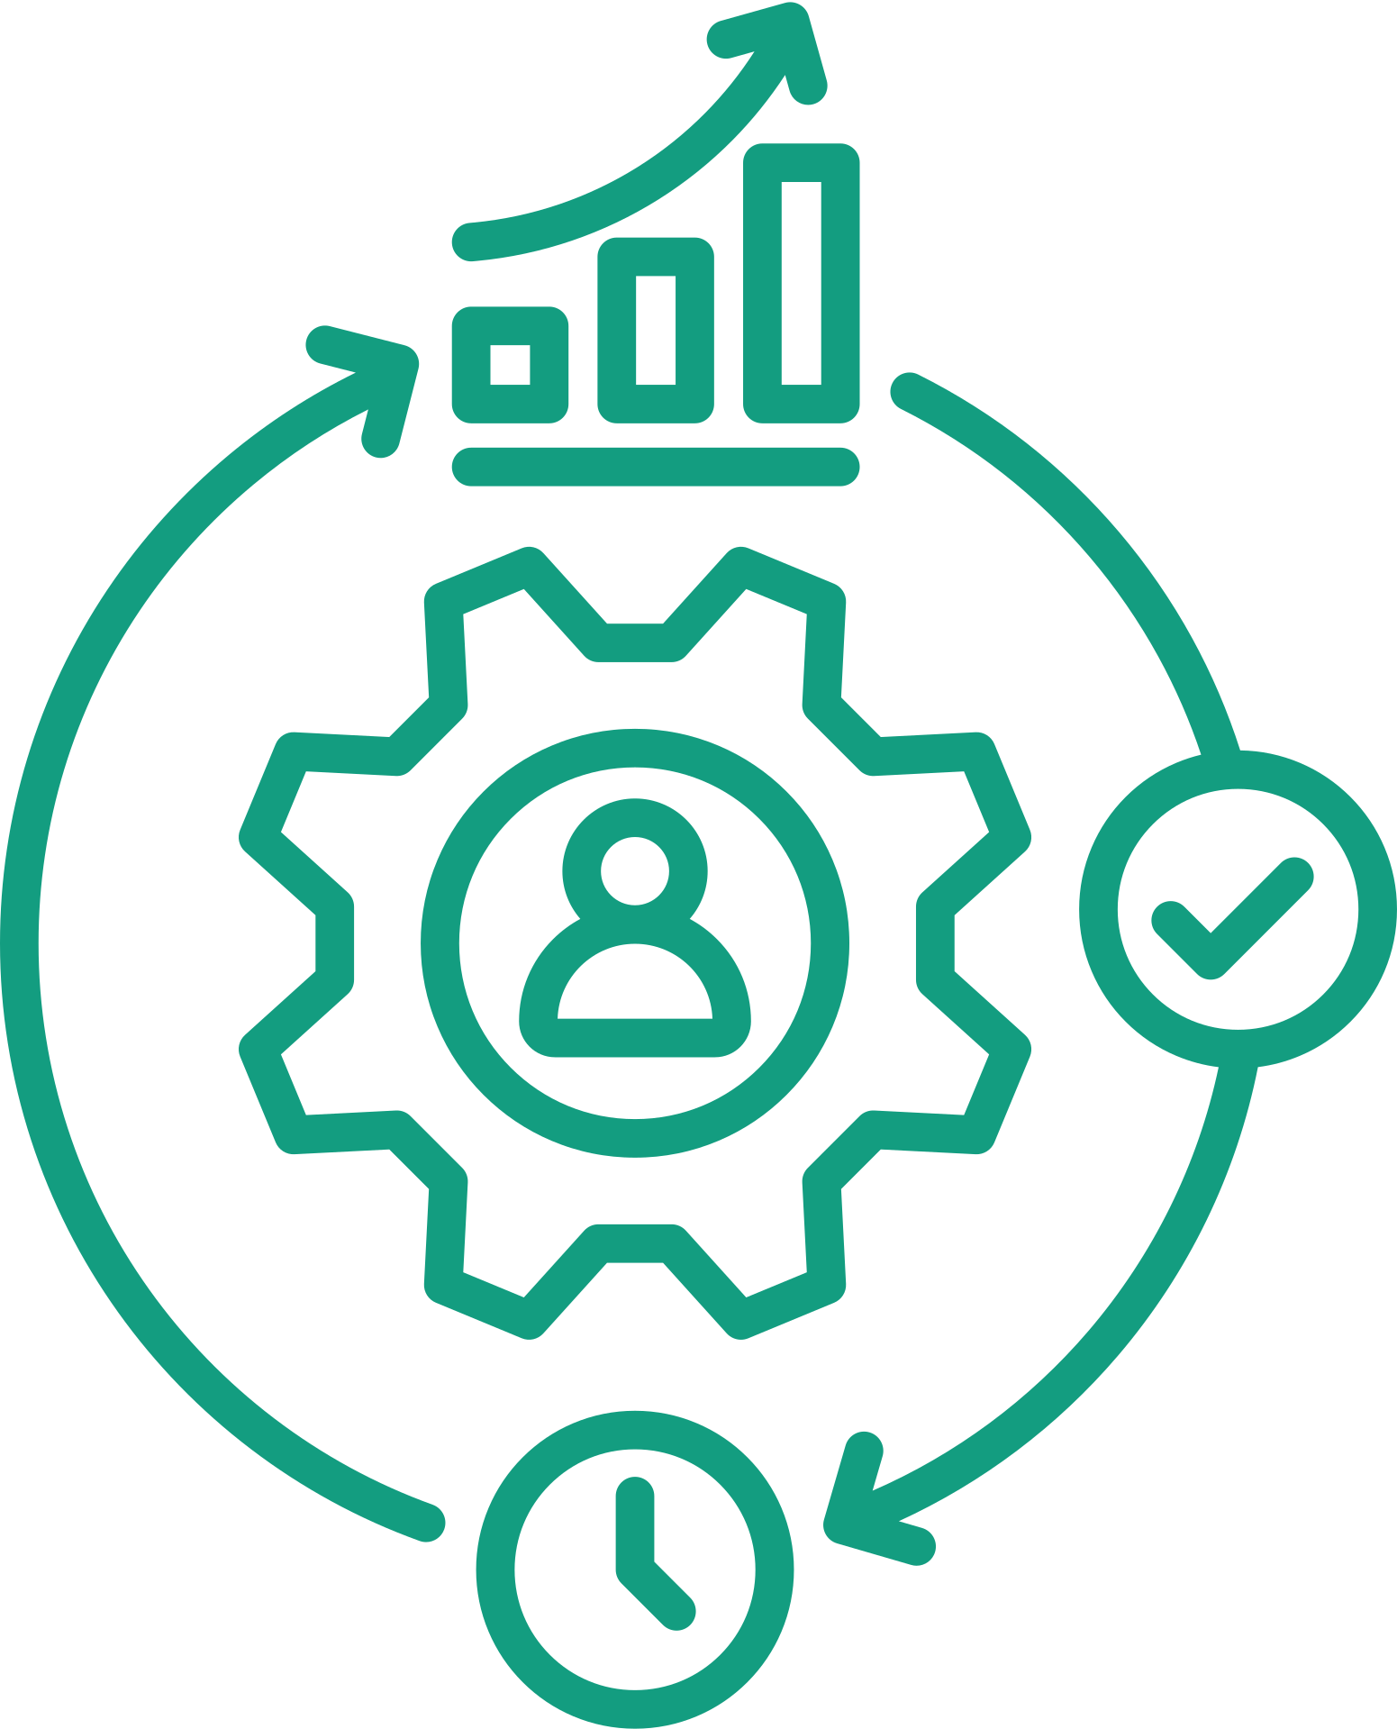

Part 4: Project Workspace & SDLC Execution
พื้นที่ทำงานโครงการและขุมพลัง AI ผู้ช่วยอัจฉริยะ
1. Phase Management
2. Gantt Chart Timeline
3. Task Calendar
4. System Requirements
5. System Diagram
6. System Specifications
7. Design Review
8. Task & Kanban Board
9. System Testing
10. User Manual
11. Delivery
12. Invoice & Billing
13. Maintenance
ผู้ช่วยเขียนเอกสาร
ผู้ช่วยออกแบบระบบ
ผู้ช่วยทดสอบ
อัจฉริยะ
และฐานข้อมูล
และพัฒนา
(Generate Req., Specs, Manuals)
(Natural Language to Diagram, SQL Gen)
(Auto Test Cases, Acceptance Validator)

Slide 24
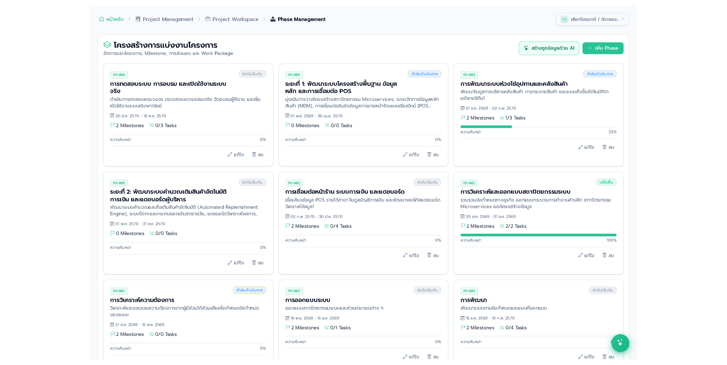
Part 4: โครงสร้างการแบ่งงานและงวดโครงการ (Phase Management)
กำหนดโครงสร้างการแบ่งงานย่อย (WBS) เป้าหมายสำคัญของโครงการ (Milestones) และงวดการส่งมอบงาน

Slide 25
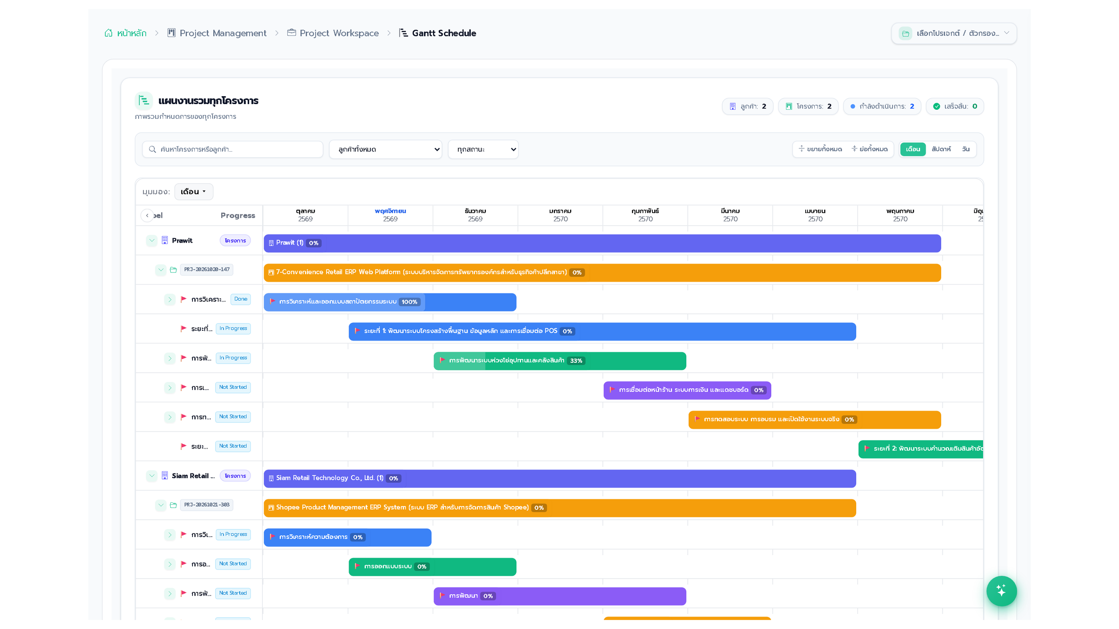
Part 4: แผนงานรวมโครงการแบบ Gantt Chart (Gantt Chart Timeline)
บริหารจัดการกรอบเวลาดำเนินงาน เส้นทางวิกฤต (Critical Path) และความเชื่อมโยงของกิจกรรมภายในโครงการ

Slide 26
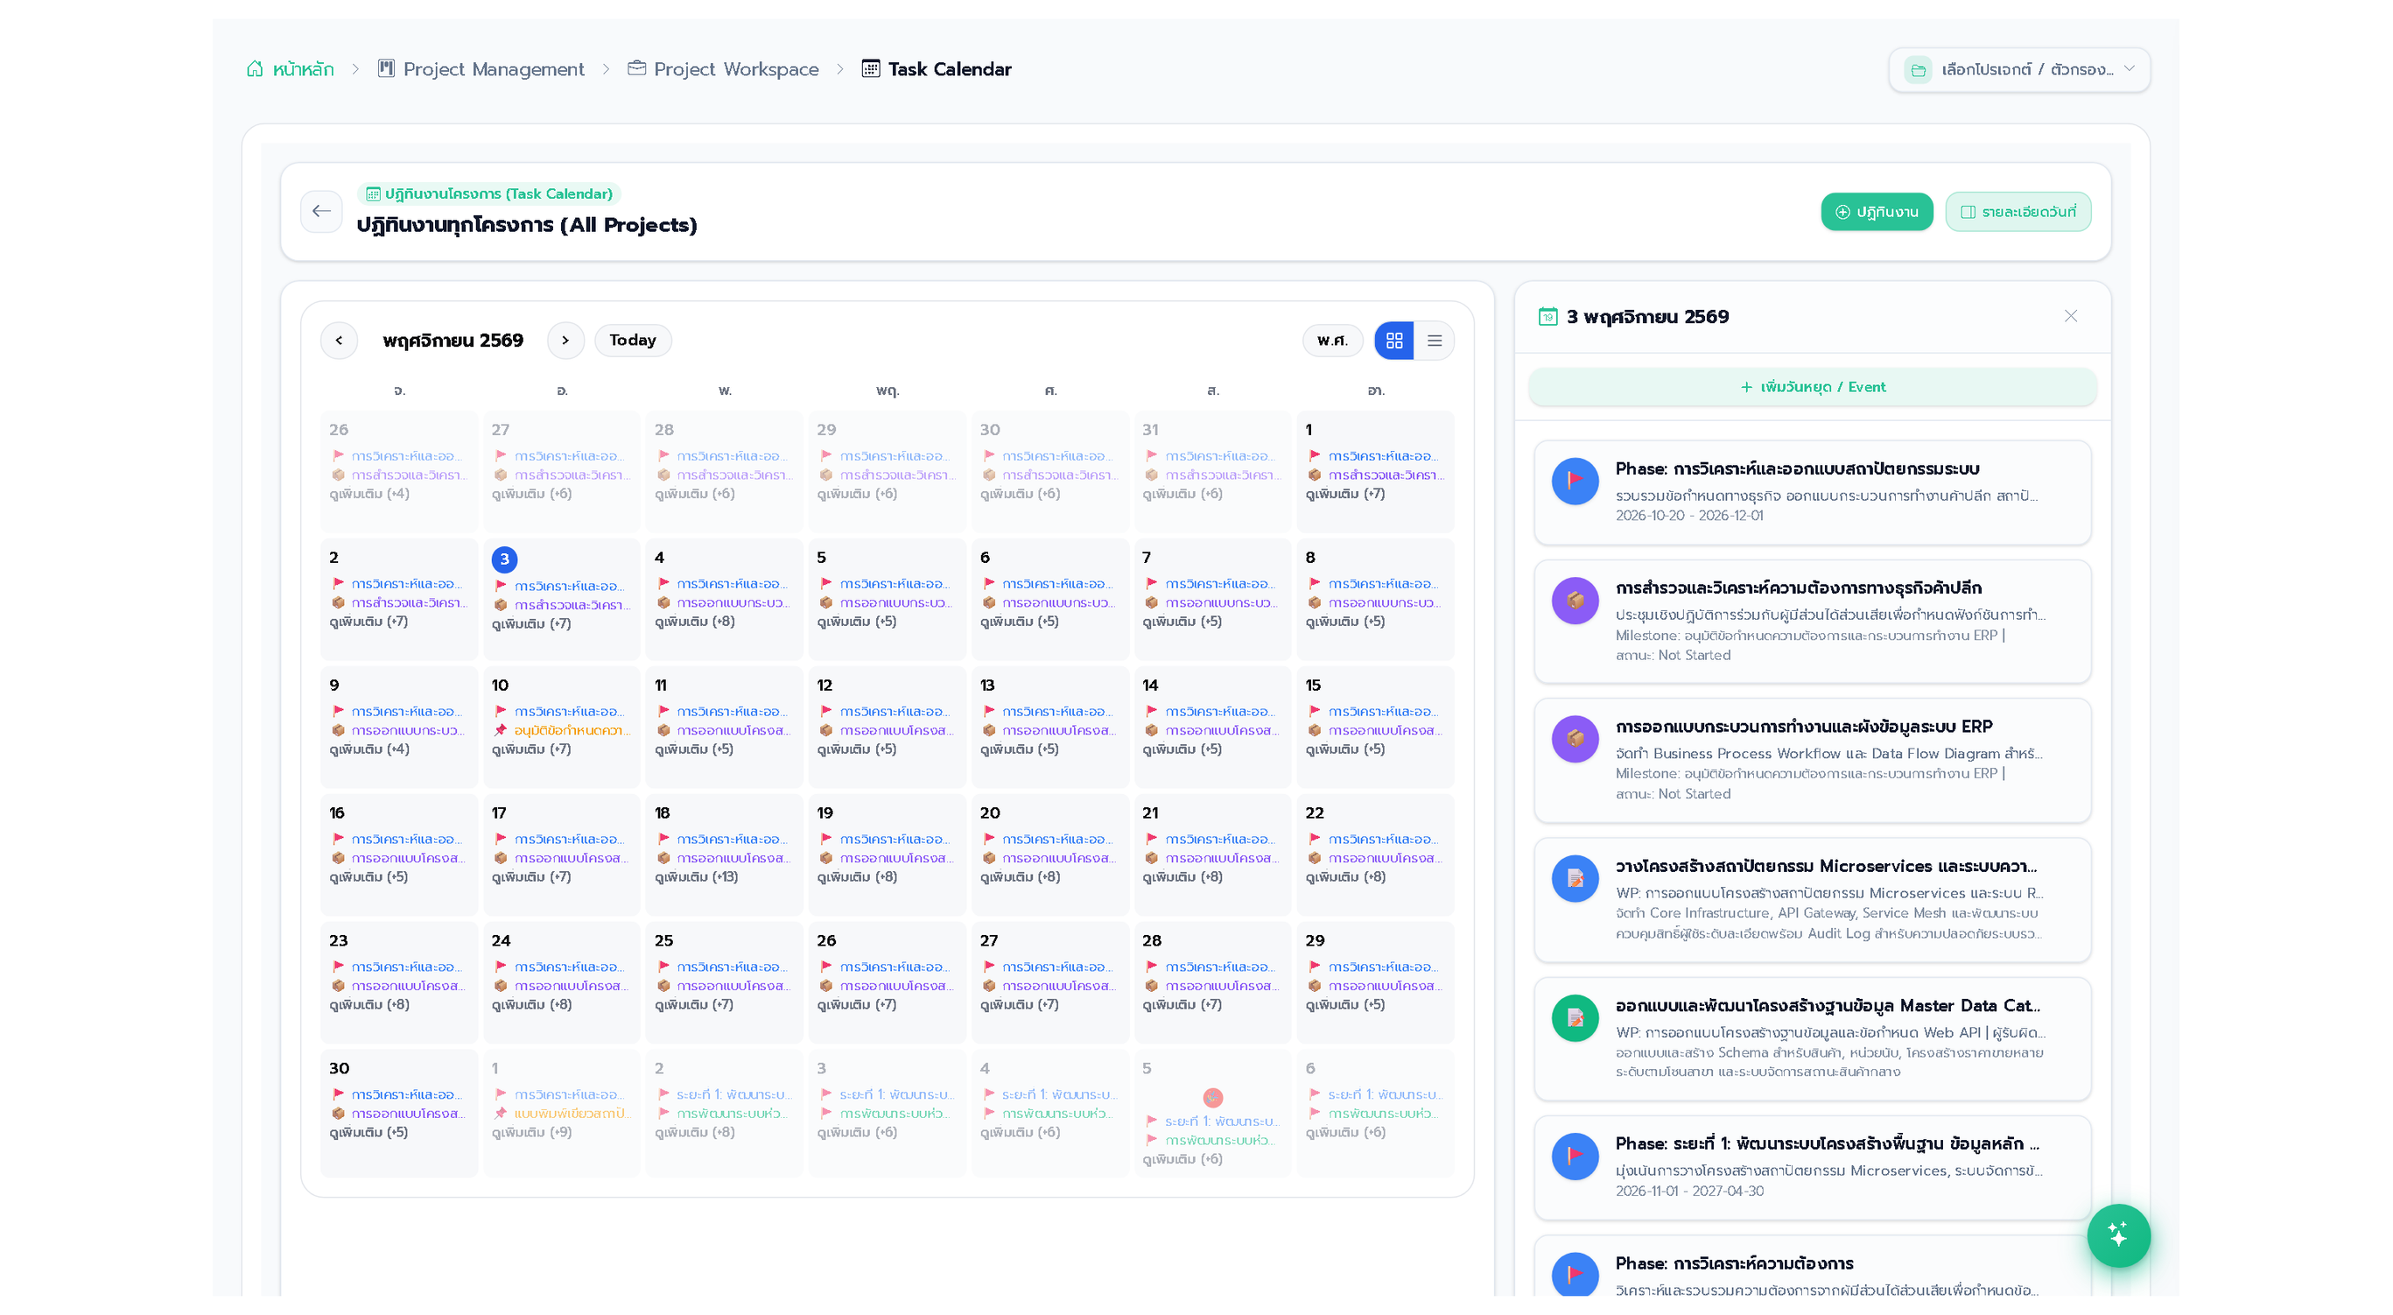
Part 4: ปฏิทินปฏิบัติงานและนัดหมายโครงการ (Task Calendar)
แสดงตารางเวลาการปฏิบัติงาน กำหนดการส่งมอบงาน วาระการประชุม และกำหนดเสร็จสิ้นของผู้รับผิดชอบ

Slide 27
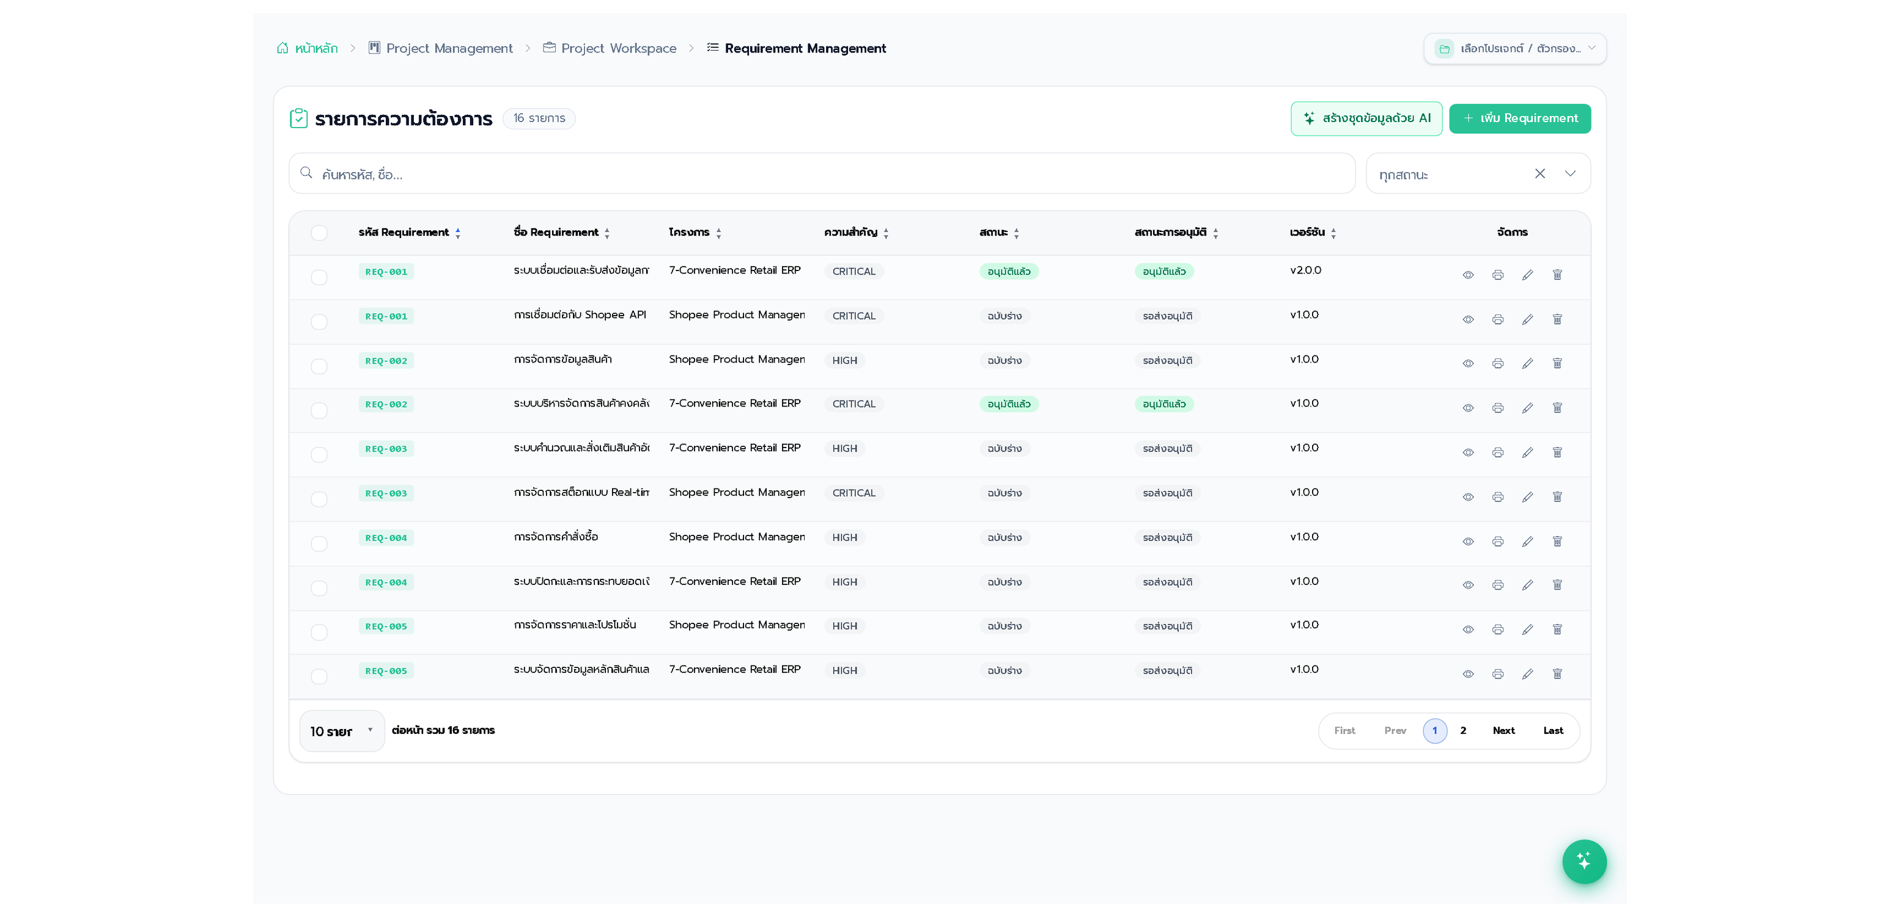
Part 4: ทะเบียนความต้องการของระบบ (System Requirements)
รวบรวม จำแนกประเภท และติดตามสถานะข้อกำหนดความต้องการของระบบทั้งด้านฟังก์ชันและคุณภาพระบบ

Slide 28
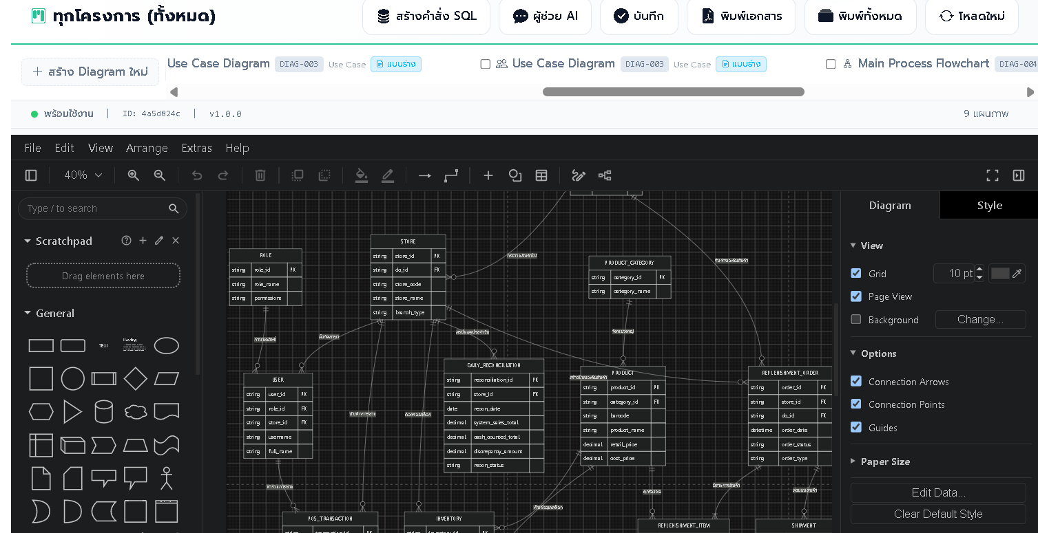
Part 4: สตูดิโอออกแบบไดอะแกรม ER & DFD (System Diagram)
จัดทำแผนภาพสถาปัตยกรรมระบบ โครงสร้างฐานข้อมูล (ER Diagram) และแผนภาพกระแสข้อมูล (DFD)

Slide 29
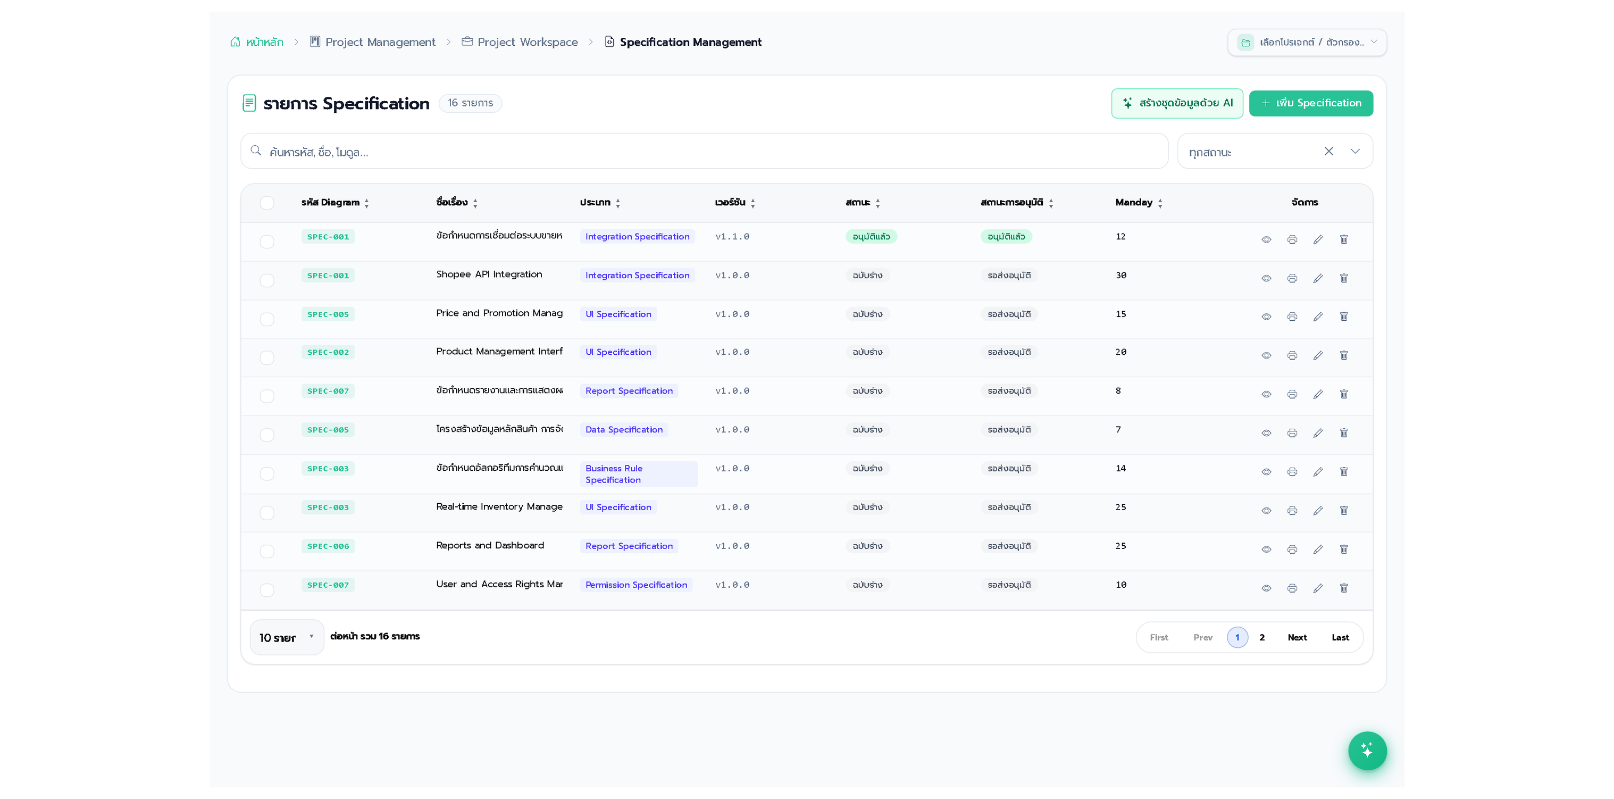
Part 4: ข้อกำหนดทางเทคนิคและการทำงานของระบบ (System Specifications)
จัดทำรายละเอียดข้อกำหนดทางเทคนิค โครงสร้างข้อมูล ตรรกะทางธุรกิจ (Business Rules) และข้อกำหนด API

Slide 30
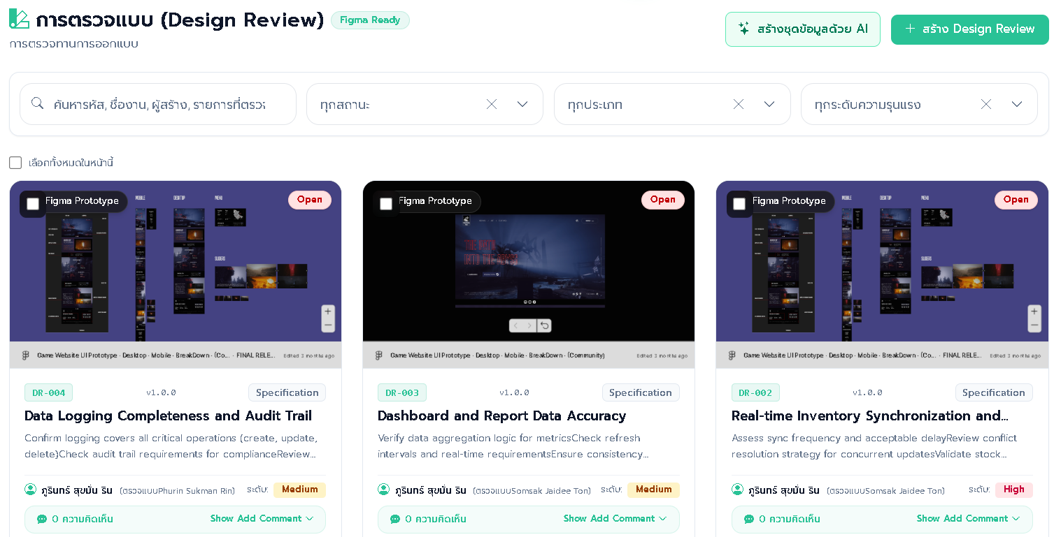
Part 4: การตรวจรับแบบและเชื่อมโยง Figma (Design Review)
เชื่อมต่อต้นแบบส่วนติดต่อผู้ใช้ (UI) จากระบบ Figma เพื่อตรวจสอบความถูกต้องและบันทึกข้อเสนอแนะ

Slide 31
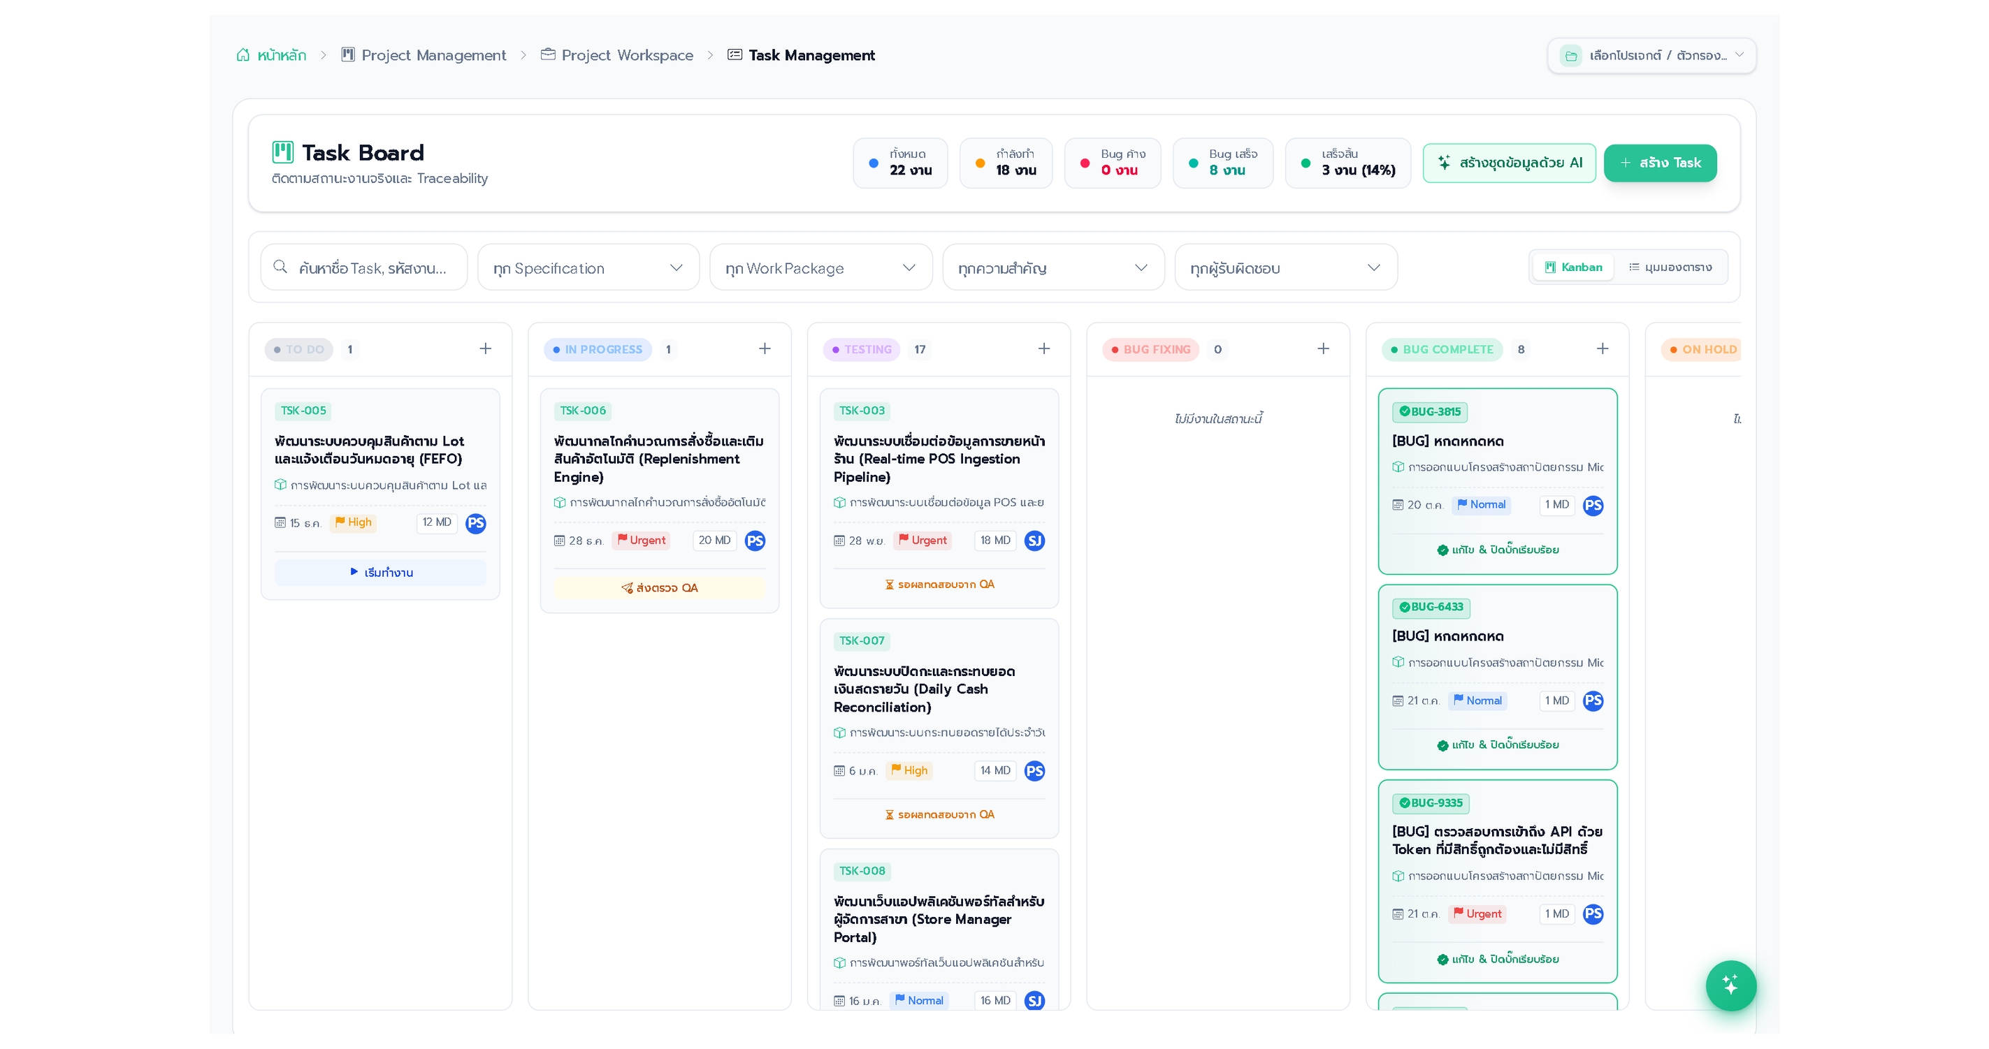
Part 4: กระดานติดตามงานและการสืบย้อนความเชื่อมโยง (Task & Kanban Board)
บริหารจัดการงานในรูปแบบกระดาน Kanban พร้อมระบบตรวจสอบความเชื่อมโยงตั้งแต่ความต้องการจนถึงการพัฒนา

Slide 32
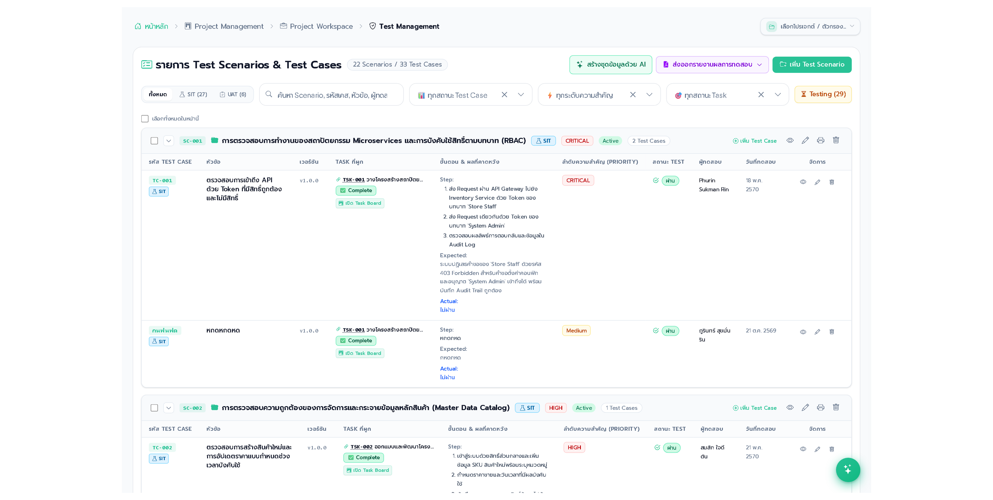
Part 4: การจัดการแผนและกรณีทดสอบ (System Testing)
กำหนดกรณีทดสอบ บันทึกผลการทดสอบ ติดตามข้อผิดพลาดของระบบ และสรุปรายงานความพร้อมก่อนใช้งานจริง

Slide 33
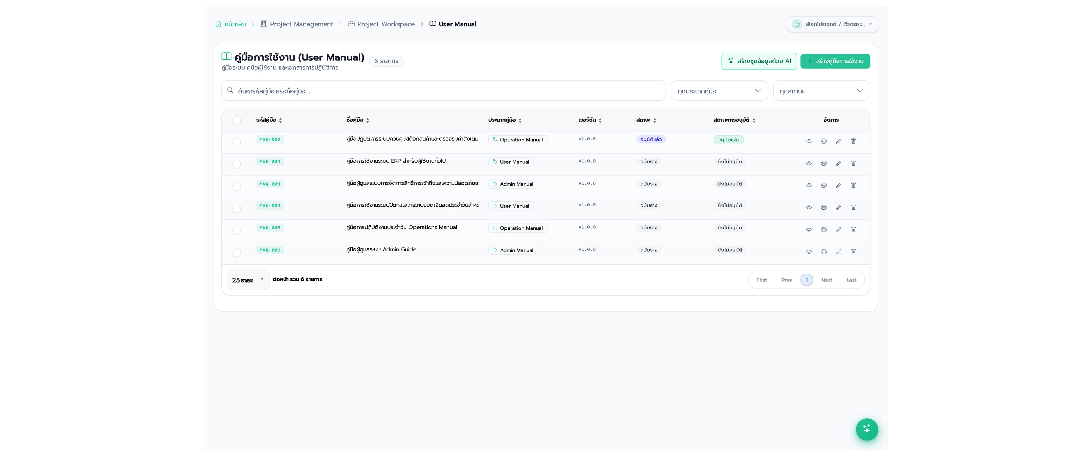
Part 4: ระบบสร้างคู่มือผู้ใช้ระบบอัตโนมัติ (User Manual)
รวบรวมขั้นตอนการปฏิบัติงานเพื่อจัดทำคู่มือผู้ใช้งานและเอกสารประกอบการส่งมอบระบบตามมาตรฐาน

Slide 34
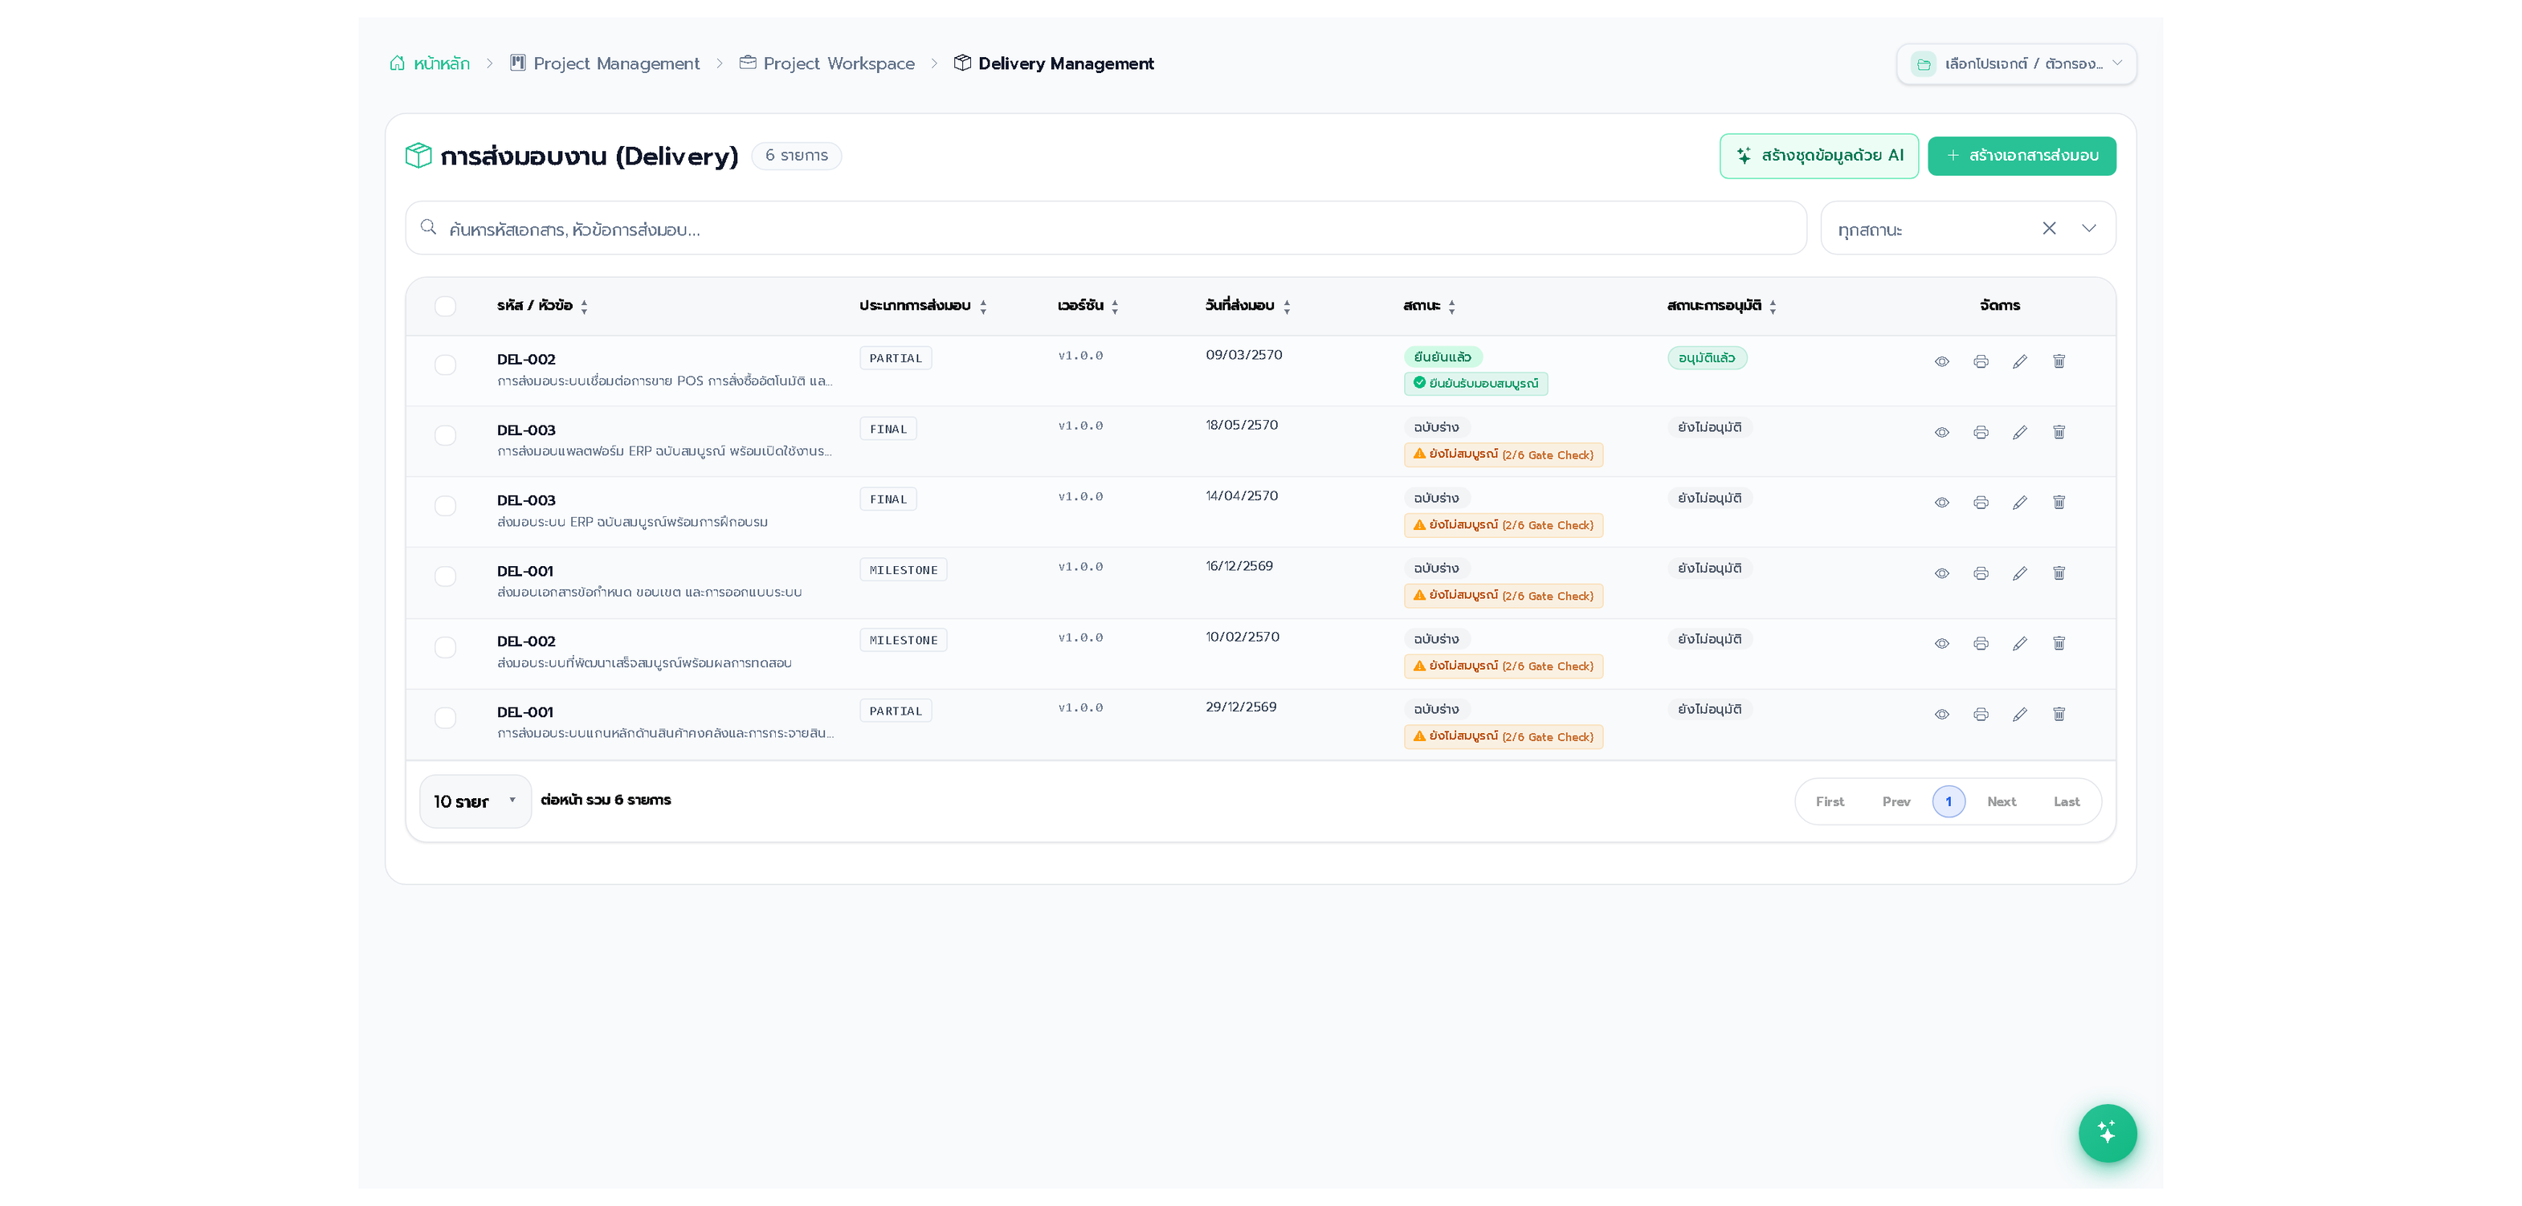
Part 4: การส่งมอบงานและการตรวจรับตามงวด (Delivery)
บริหารจัดการเอกสารการส่งมอบงาน บันทึกผลการตรวจรับ และดำเนินการขออนุมัติปิดงวดงานอย่างเป็นทางการ

Slide 35
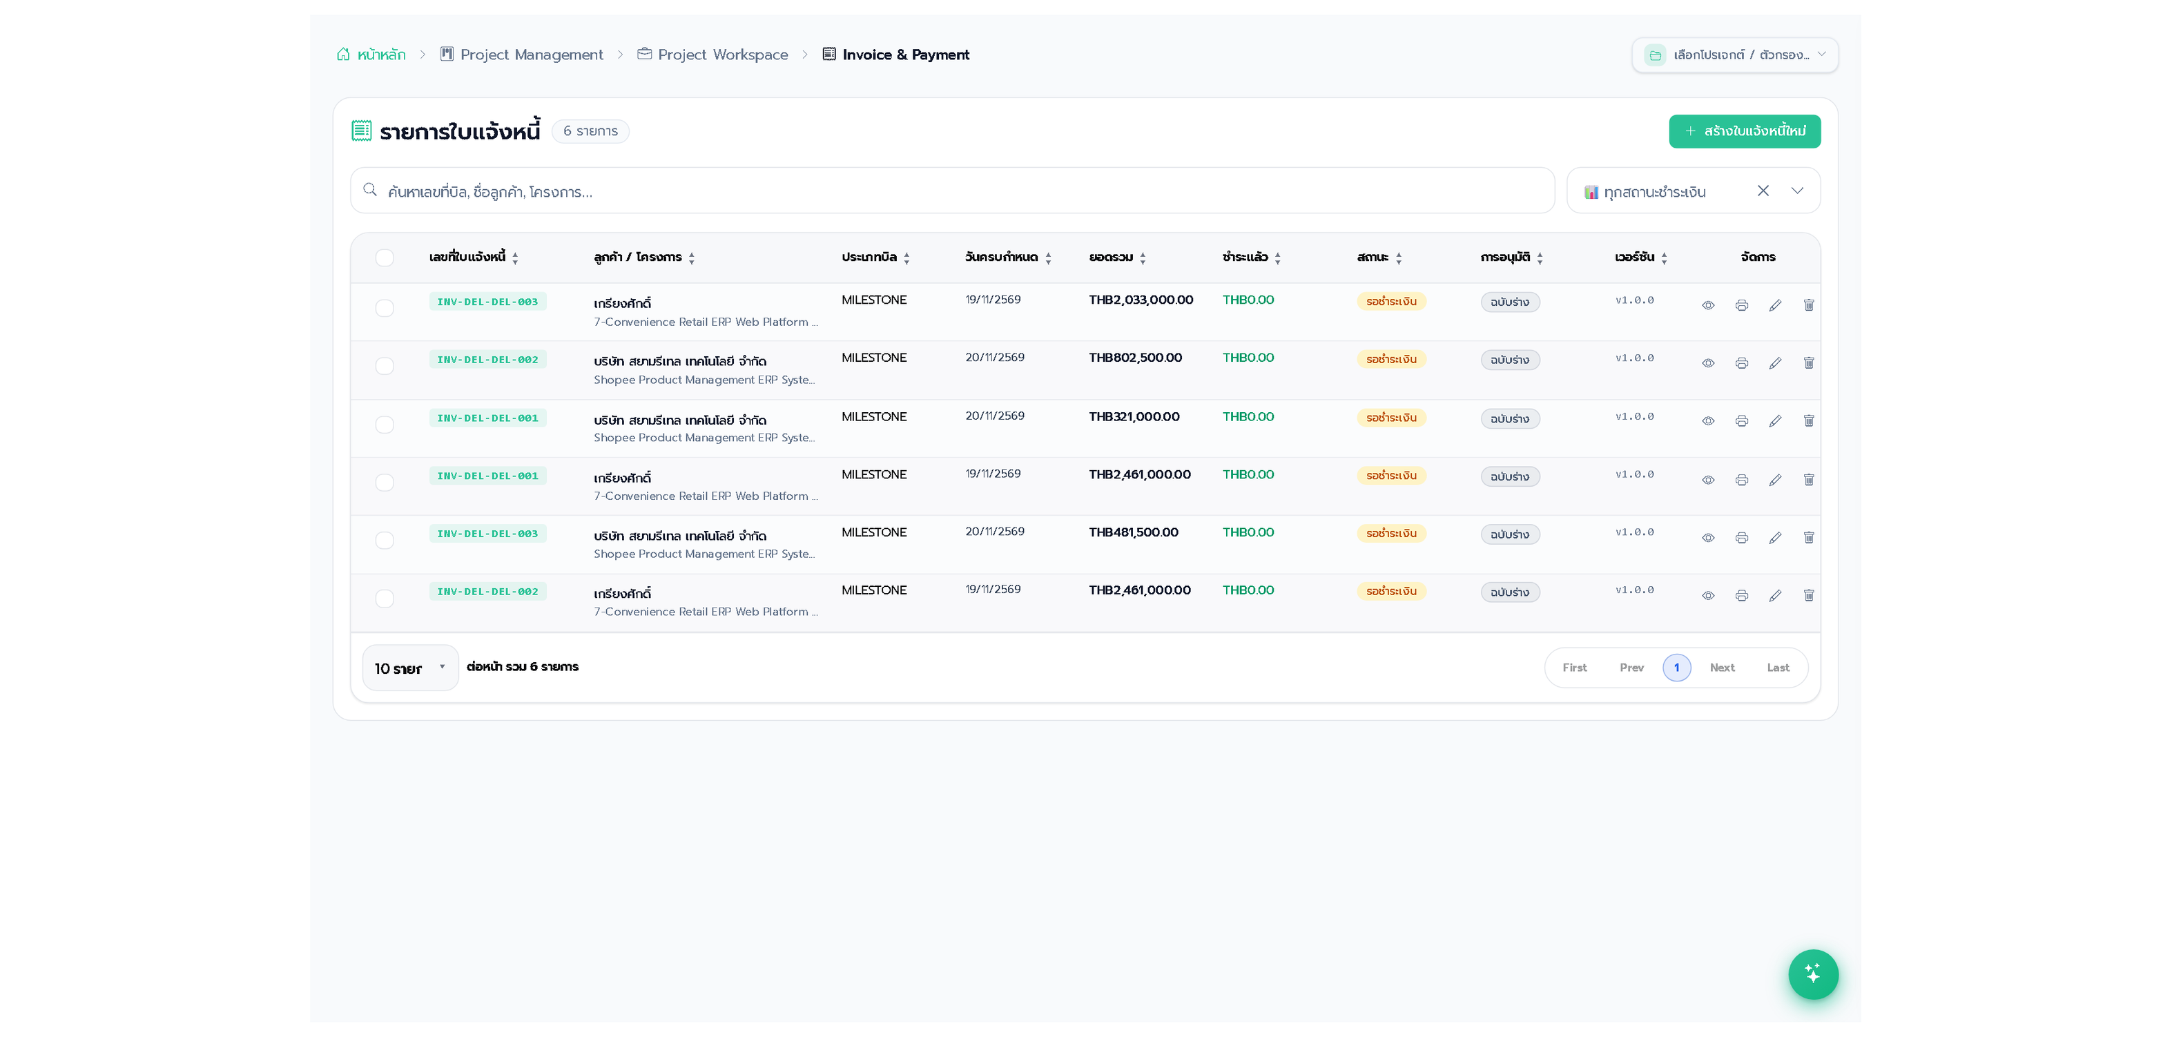
Part 4: การวางบิลและการเงินโครงการ (Invoice & Billing)
จัดทำใบแจ้งหนี้ ติดตามสถานะการรับชำระเงิน การออกใบเสร็จรับเงิน และบริหารกระแสเงินสดของโครงการ

Slide 36
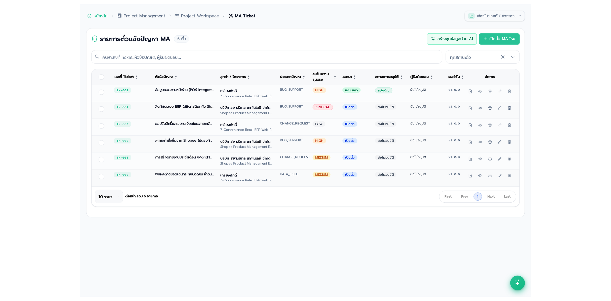
Part 4: การดูแลหลังส่งมอบและตั๋วแจ้งปัญหา MA (Maintenance)
รับแจ้งปัญหาการใช้งาน ติดตามระดับการให้บริการ (SLA) บันทึกผลการแก้ไข และประเมินประสิทธิภาพการบำรุงรักษา

Slide 37











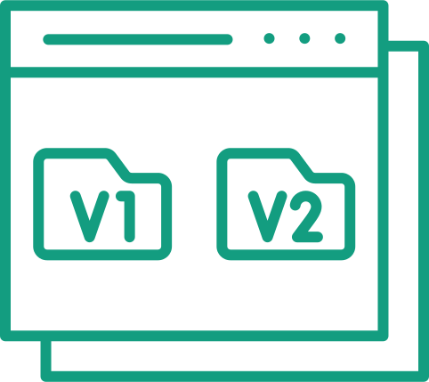
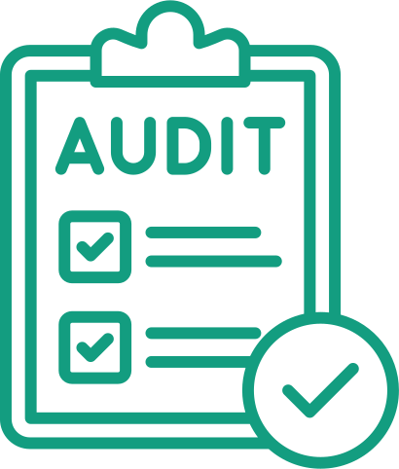
Part 5: Governance & Management
การกำกับดูแลและการควบคุมการทำงานเบ็ดเสร็จ
Change Request
Approval Hub
Project Core
Comment &
Discussion
Activity Feed
Version Control
Audit Log

Slide 38
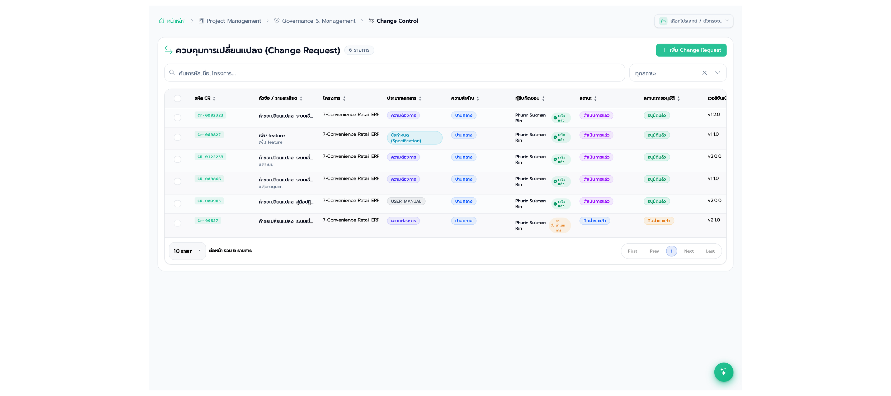
Part 5: การควบคุมคำขอเปลี่ยนแปลงงาน (Change Request)
บันทึกคำขอแก้ไขขอบเขตงาน วิเคราะห์ผลกระทบด้านระยะเวลาและงบประมาณเพื่อประกอบการพิจารณาอนุมัติ

Slide 39
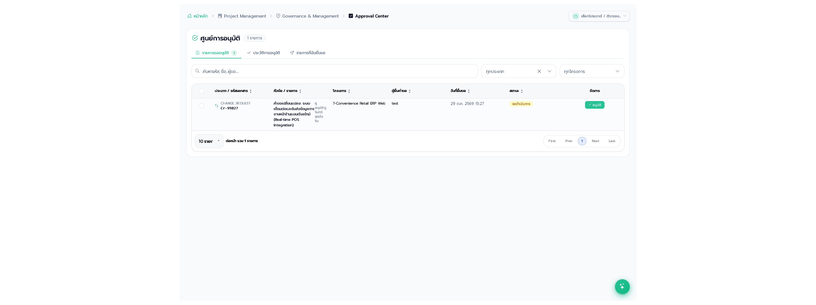
Part 5: ศูนย์รวมการตรวจสอบและอนุมัติเอกสาร (Approval Hub)
ศูนย์กลางสำหรับผู้มีอำนาจพิจารณาตรวจสอบและอนุมัติเอกสารสำคัญทุกประเภทของโครงการอย่างครบวงจร

Slide 40
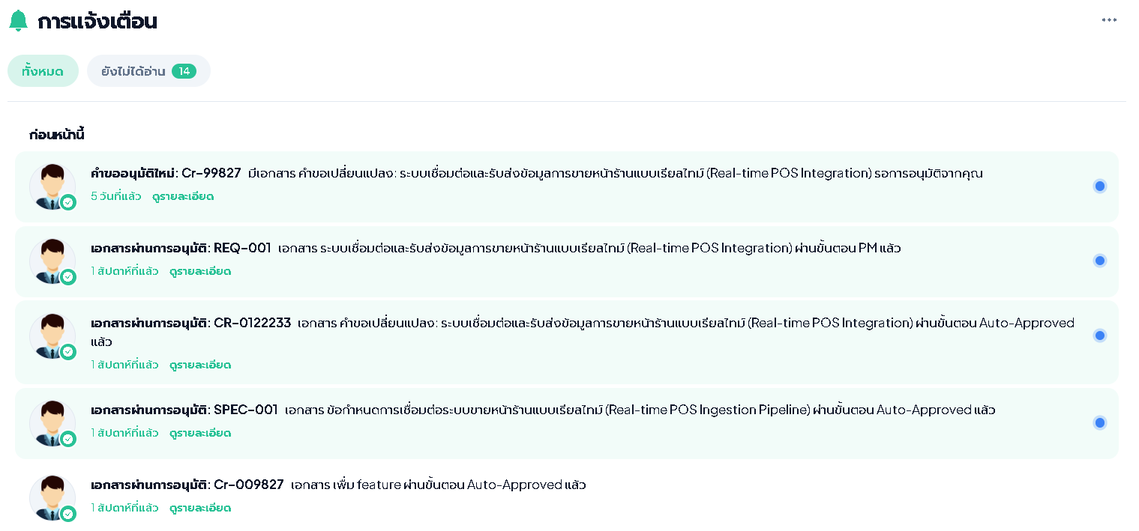
Part 5: ศูนย์ติดตามความเคลื่อนไหวกิจกรรม (Activity Feed)
แสดงรายการความเคลื่อนไหวและกิจกรรมล่าสุดของโครงการ เพื่อติดตามความคืบหน้าของทุกหน่วยงานอย่างต่อเนื่อง

Slide 41
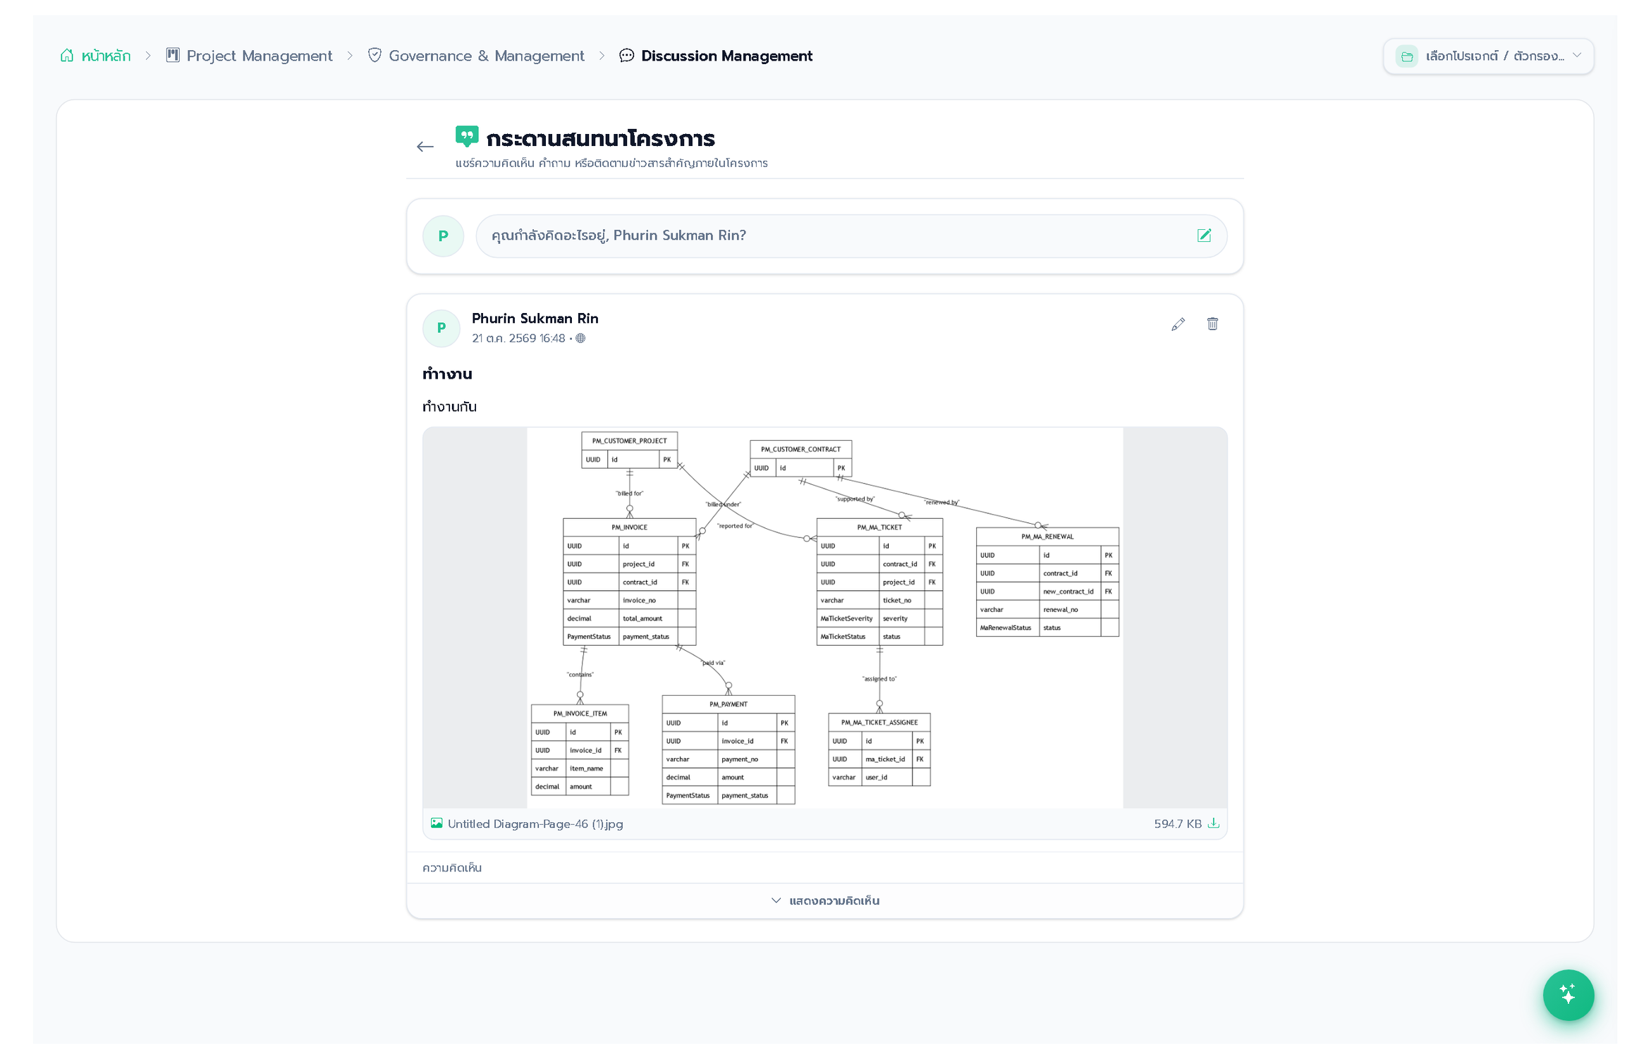
Part 5: กระดานสนทนาตามบริบทงาน (Comment & Discussion)
บันทึกข้อคิดเห็น ข้อสรุปจากการประชุม และการอภิปรายแลกเปลี่ยนข้อมูลแยกตามบริบทของหัวข้อโครงการ

Slide 42
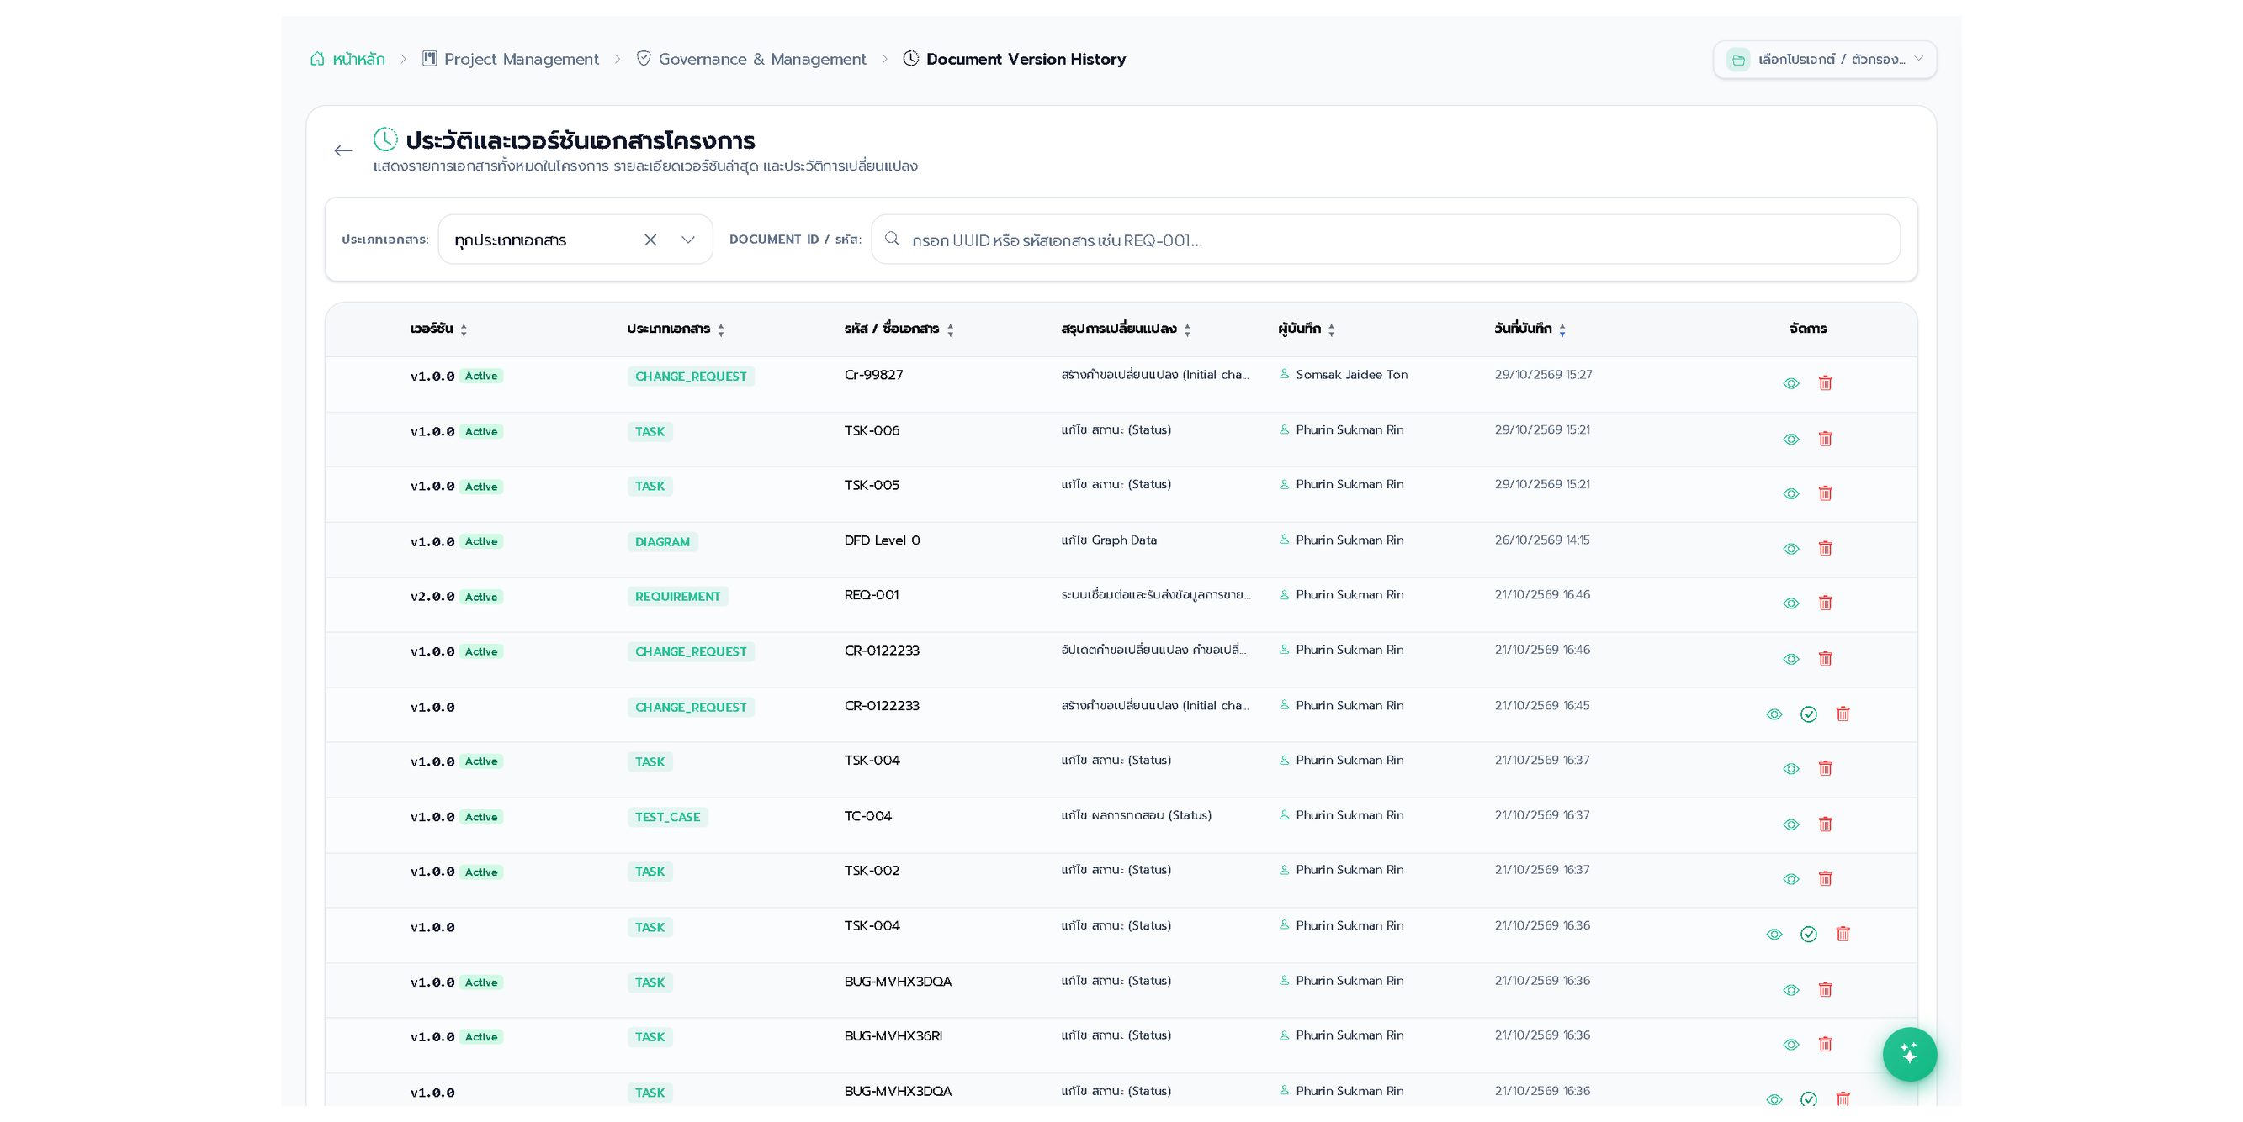
Part 5: ประวัติและการควบคุมเวอร์ชันเอกสาร (Version Control)
จัดเก็บประวัติการแก้ไข เรียกดูเอกสารฉบับย้อนหลัง และตรวจสอบความเปลี่ยนแปลงของเอกสารทุกเวอร์ชัน

Slide 43
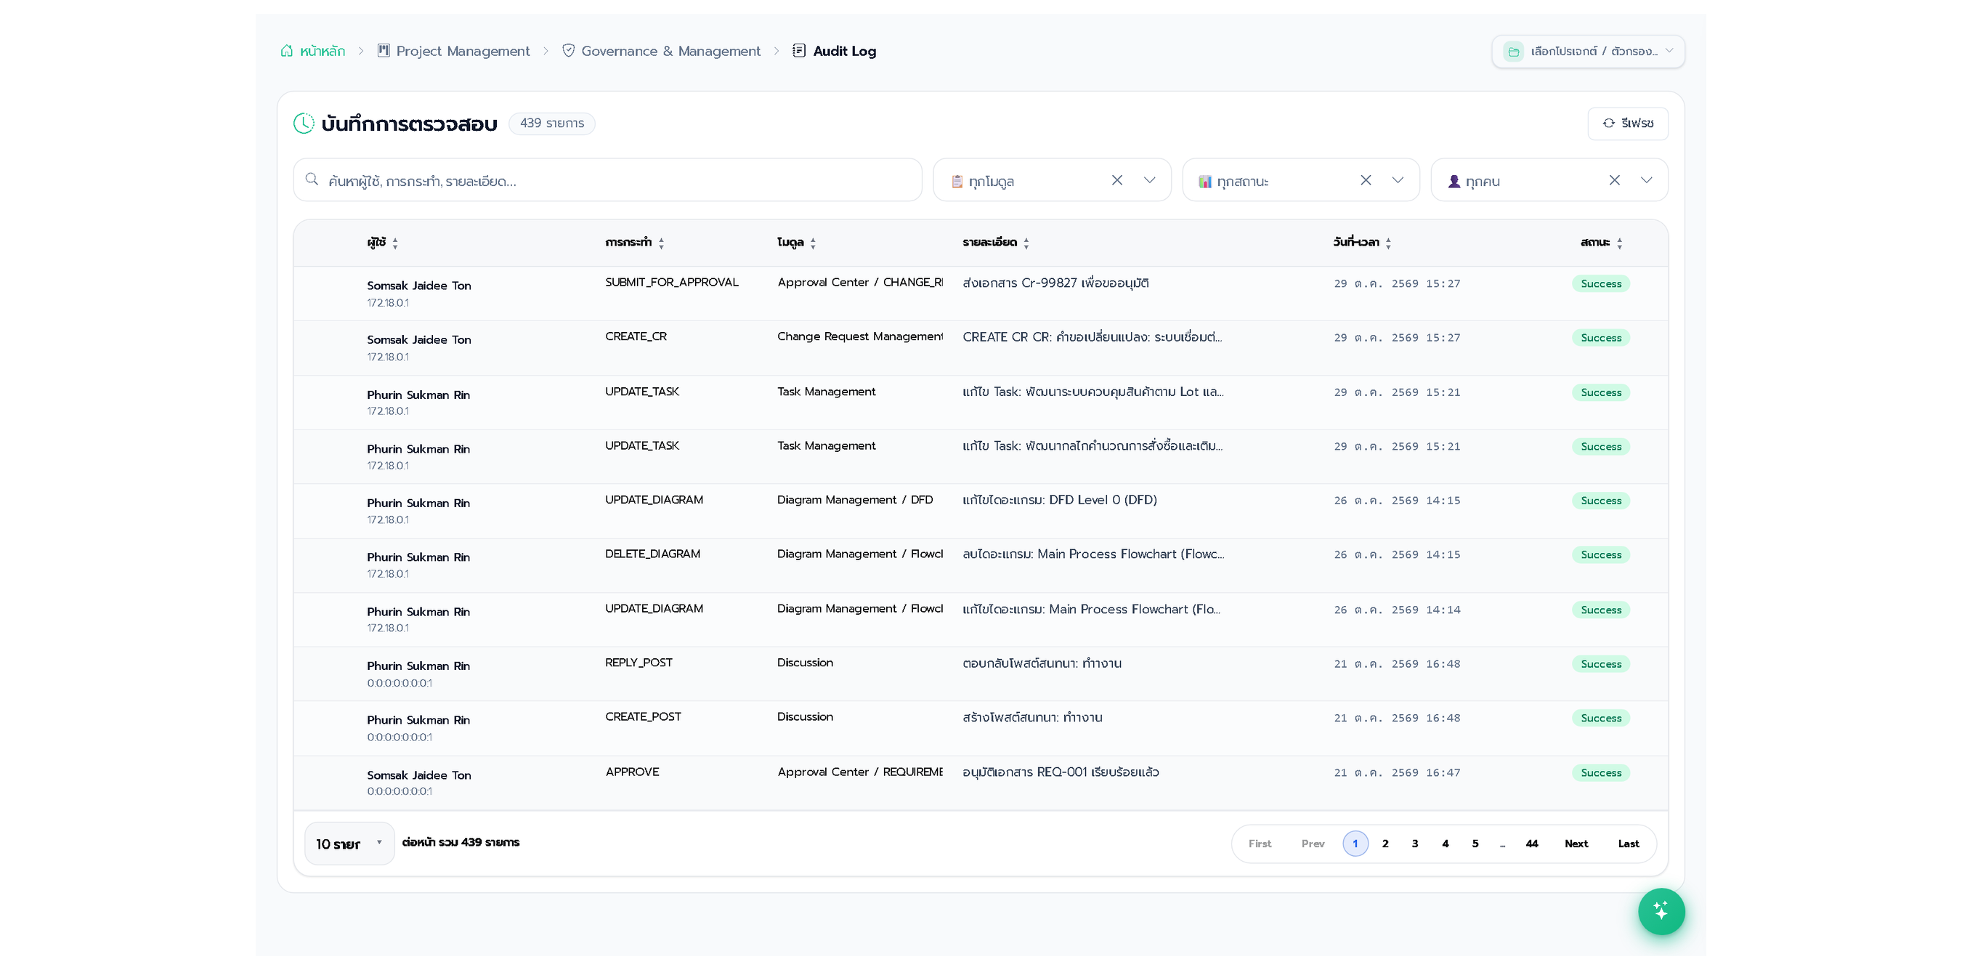
Part 5: บันทึกประวัติการตรวจสอบการทำงานระบบ (Audit Log)
บันทึกวันเวลา ผู้ใช้งาน หมายเลข IP และประวัติการดำเนินการที่สำคัญทั้งหมดเพื่อความโปร่งใสและตรวจสอบได้

Slide 44
END

